Slide 1




2022
化学品安全法规最新情况交流
太文哲 北京 2022年 4 月
Notes:
本PPT模板部分元素使用了幻灯片母版制作。如果需要修改，点击-视图-幻灯片母版-修改；完成后关闭编辑母版即可。

Slide 2
01
化学品安全法规近年总体更新情况
目录
CONTENTS
02
《化学化工实验室安全管理规范》
团体标准解读

Slide 3
01
化学品安全
法规近年总体更新情况

Slide 4
一、法律
1. 中华人民共和国安全生产法（主席令第88号）【2021年修改】
2. 中华人民共和国消防法（主席令第6号）【2021年修正】
3. 中华人民共和国特种设备安全法（主席令第4号）
4. 中华人民共和国石油天然气管道保护法（主席令第30号）
5. 中华人民共和国职业病防治法（主席令第52号）【2018年修正】

Slide 5
二、行政法规
1. 中共中央办公厅 国务院办公厅关于全面加强危险化学品安全生产工作的意见
2. 生产安全事故应急条例（国务院令第708号）
3. 关于推进安全生产领域改革发展的意见（中发〔2016〕32号）
4. 危险化学品安全管理条例（国务院令第591号）【2013年修正】
5. 生产安全事故报告和调查处理条例（国务院令第 493 号）
6. 安全生产许可证条例（国务院令第397号）【2014年修正】

Slide 6
三、部门规章
《全国危险化学品安全风险集中治理方案》（安委〔2021〕12号）
《“十四五”危险化学品安全生产规划方案》（应急〔2022〕22号）
1. 安全评价检测检验机构管理办法（应急管理部令第1号）
2. 生产安全事故应急预案管理办法（应急管理部令第2号）【2019年修正】
3. 化学品物理危险性鉴定与分类管理办法（安监总局令第60号）
4. 危险化学品安全使用许可证实施办法（安监总局令第57号）【2017年修正】
5. 危险化学品经营许可证管理办法（安监总局令第55号）【2015年修正】
6. 危险化学品登记管理办法（安监总局令第53号）
7. 危险化学品建设项目安全监督管理办法（安监总局令第45号）【2015年修正】
8. 危险化学品输送管道安全管理规定（安监总局令第43号）【2015年修正】
9. 安全生产培训管理办法（安监总局令第44号）【2015年修正】
10. 危险化学品重大危险源监督管理暂行规定（安监总局令第40号）【2015年修正】
11. 危险化学品生产企业安全生产许可证实施办法（安监总局令第41号）【2017年修正】
12. 建设项目安全设施“三同时”监督管理办法（安监总局令第36号）【2015年修正】
13. 特种作业人员安全技术培训考核管理规定（安监总局令第30号）【2015年修正】
14. 安全生产违法行为行政处罚办法（安监总局令第15号）【2015年修正】
15. 生产经营单位安全培训规定（安监总局令第3号）【2015年修正】

Slide 7
四、规范性文件篇
1. 企业安全生产标准化建设定级办法（应急〔2021〕83号）
2. “工业互联网+危化安全生产”试点建设方案（应急厅〔2021〕27号）
3. 生产安全事故防范和整改措施落实情况评估办法（安委办〔2021〕4号）
4. 危险化学品企业重大危险源安全包保责任制办法（试行）应急厅〔2021〕12号
5. 危险化学品企业安全分类整治目录（2020年）（应急〔2020〕84号）
6. 淘汰落后危险化学品安全生产工艺技术设备目录（第一批）（应急厅〔2020〕38号）
7. 关于扎实推进高危行业领域安全技能提升行动的通知（应急厅〔2020〕34号）
8. 特别管控危险化学品目录（第一版）（应急管理部公告2020年第3号）
9. 危险化学品安全专项整治三年行动实施方案（安委〔2020〕3号）
10. 危险化学品企业生产安全事故应急准备指南（应急厅〔2019〕62号）
11. 关于印发《化工园区安全风险排查治理导则（试行）》和《危险化学品企业安全风险隐患排查治理导则》的通知（应急〔2019〕78号）
12. 加快推进危险化学品安全生产风险监测预警系统建设指导意见的通知（安委办〔2019〕11号）
13. 关于全面实施危险化学品企业安全风险研判与承诺公告制度的通知（应急〔2018〕74号）
14. 危险化学品生产储存企业安全风险评估诊断分级指南（试行）（应急〔2018〕19号）
15. 化工和危险化学品生产经营单位重大生产安全事故隐患判定标准（试行）（安监总管三〔2017〕121号）
16. 烟花爆竹生产经营单位重大生产安全事故隐患判定标准（试行）（安监总管三〔2017〕121号）
17. 关于印发化工（危险化学品）企业主要负责人安全生产管理知识重点考核内容等的通知（安监总厅宣教〔2017〕15号）
18. 关于加强精细化工反应安全风险评估工作的指导意见（安监总管三〔2017〕1号）

Slide 8
19. 淘汰落后安全技术工艺、设备目录（2016年）（安监总科技〔2016〕137号）
20. 关于实施遏制重特大事故工作指南构建双重预防机制的意见（安委办〔2016〕11号）
21. 涉及危险化学品安全风险的行业品种目录（安委〔2016〕7号）
22. 遏制危险化学品和烟花爆竹重特大事故工作意见（安监总管三〔2016〕62号）
23. 危险化学品目录（2015版）实施指南（试行）（安监总厅管三〔2015〕80号）
24. 淘汰落后安全技术装备目录（2015年第一批）（安监总科技〔2015〕75号）
25. 关于加强化工安全仪表系统管理的指导意见（安监总管三〔2014〕116号）
26. 关于加强化工企业泄漏管理的指导意见（安监总管三〔2014〕94号）
27. 关于进一步加强危险化学品建设项目安全设计管理的通知（监总管三〔2013〕76号）
28. 关于加强化工过程安全管理的指导意见（安监总管三〔2013〕88号）
29. 危险化学品使用量的数量标准（2013年版）（安监总局 公安部 农业部公告2013年第 9号）
30. 危险化学品建设项目安全设施设计专篇编制导则（安监总厅管三〔2013〕39号）
31. 危险化学品安全使用许可适用行业目录（2013 年版）（安监总局公告〔2013〕3号）
32. 第二批重点监管危险化学品名录（安监总管三〔2013〕12号）
33. 第二批重点监管危险化工工艺目录和调整首批重点监管危险化工工艺中部分典型工艺（安监总管三〔2013〕3号）
34. 企业安全生产费用提取和使用管理办法（财企〔2012〕16号）
35. 首批重点监管危险化学品安全措施和应急处置原则（安监总厅管三〔2011〕142号）
36. 首批重点监管的危险化学品名录（安监总管三〔2011〕95号）
37. 危险化学品从业单位安全生产标准化评审标准（安监总管三〔2011〕93号）
38. 首批重点监管的危险化工工艺目录（安监总管三〔2009〕116号）

Slide 9
关注度较高的近年发布的国家标准
GB 18218-2018 | 危险化学品重大危险源辨识
GB 36894-2018 | 危险化学品生产装置和储存设施风险基准
GB 18265-2019 | 危险化学品经营企业安全技术基本要求
GB/T 37243-2019 | 危险化学品生产装置和储存设施外部安全防护距离确定方法
GB 30871-2022 | 危险化学品企业特殊作业安全规范

Slide 10
法律、行政法规
1. 中华人民共和国安全生产法（主席令第 88 号）【2021年修改】
2. 关于全面加强危险化学品安全生产工作的意见（两办意见）
3. 关于推进安全生产领域改革发展的意见（中发〔2016〕32号）

Slide 11
部门规章
1. 生产安全事故应急预案管理办法（应急管理部令第2号）【2019年修正】
2. 危险化学品生产企业安全生产许可证实施办法（安监总局令第41号）【2017年修正】
3. 危险化学品安全使用许可证实施办法（安监总局令第57号）【2017年修正】
4. 危险化学品经营许可证管理办法（安监总局令第55号）【2015年修正】
5. 危险化学品建设项目安全监督管理办法（安监总局令第45号）【2015年修正】
6. 危险化学品重大危险源监督管理暂行规定（安监总局令第40号）【2015年修正】

Slide 12
规范性文件篇
1. 企业安全生产标准化建设定级办法（应急〔2021〕83号）
2. “工业互联网+危化安全生产”试点建设方案（应急厅〔2021〕27号）
3. 危险化学品企业重大危险源安全包保责任制办法（试行）应急厅〔2021〕12号
4. 危险化学品企业安全分类整治目录（2020年）（应急〔2020〕84号）
5. 淘汰落后危险化学品安全生产工艺技术设备目录（第一批）（应急厅〔2020〕38号）
6. 危险化学品安全专项整治三年行动实施方案（安委〔2020〕3号）
7.《化工园区导则（试行）》《危险化学品企业导则》（应急〔2019〕78号）
8. 加快推进危险化学品安全生产风险监测预警系统建设指导意见的通知（安委办〔2019〕11号）
9. 危险化学品生产储存企业安全风险评估诊断分级指南（试行）（应急〔2018〕19号）
10. 化工和危险化学品生产经营单位重大生产安全事故隐患判定标准（试行）（安监总管三〔2017〕121号）
11. 关于加强精细化工反应安全风险评估工作的指导意见（安监总管三〔2017〕1号）

Slide 13
国标、行标
1.《精细化工反应安全风险评估规范》GB/T
2.《硝酸铵安全管理技术规范》GB
3.《危险化学品仓库储存通则》GB
4.《化工过程安全管理导则》AQ/T
5.《加油站作业安全规范》AQ
6.《危险化学品企业特殊作业安全规范》（GB 30871）

Slide 14





2021
《安全生产法》概读

Slide 15
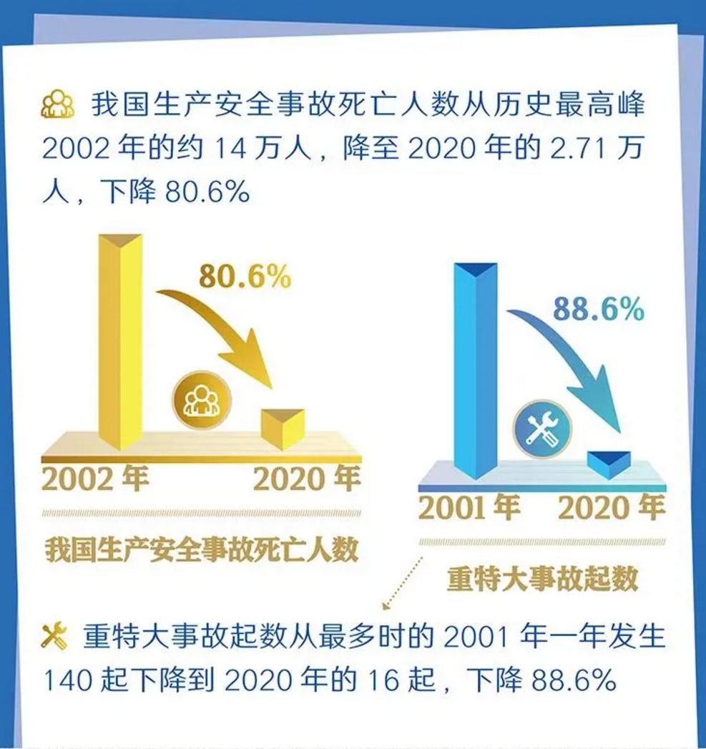
修改背景
《安全生产法》对预防和减少生产安全事故发挥了重要作用。

Slide 16
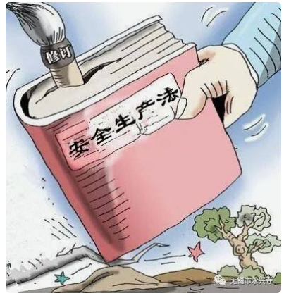
修改背景
长期积累的传统风险还没有完全消除，新的风险又不断涌现，全国生产安全事故总体进入一个瓶颈期、平台期，重特大事故还会出现反弹。
风险仍在
时新发展阶段、新发展理念、新发展格局又对安全生产工作提出更高的要求，因此，我们说现在的安全生产工作仍然处于爬坡期、过坎期。
新 要 求
关键时期
正在开展全国安全生产三年行动、制定实施“十四五”安全生产规划的关键时期。
法制安全
对我们安全生产工作提供了有力的法律武器，为我们爬坡过坎提供了强大的动力。

Slide 17
修改背景
危险化学品安全问题和挑战
分布范围广 | 根据《涉及危险化学品安全风险的行业品种目录》（安委〔2016〕7号），国民经济行业分类20个门类中有15个、95个大类中有68个都涉及危险化学品，分别占75%、70.8%。
企业数量多 | 截至2019年底，我国化工企业9.6万多家，石油和化工规模以上企业近3万家；危化品生产企业1.3万家、经营企业20万家（其中带储存经营企业1.5万家）。
安全基础差 | 部分企业安全管理机构不健全、制度不完善、培训不到位、水平不高；占比为80%的中小企业安全投入不足，工艺技术装备落后，高技能工人缺乏。
涉及环节多 | 针对危化品生产、经营、使用、运输、储存、废弃处置等6个环节，应急、公安、市场监管、生态环境、交通、铁路、民航、卫生健康、邮政等多部门负有安全监管职责。
责任不落实 | 企业主体责任不落实；“三管三必须”不到位；部分地区重发展轻安全及盲目发展化工；化工园区准入门槛低、规划不科学、内部布局不合理。
新问题涌现 | 规划不科学导致“城围化工”；新建生产装置趋于大型化集约化和一体化、安全风险增大；特大桥梁、特长隧道涌现，危化品运输安全风险加大；环保要求对安全生产带来的新风险。

Slide 18
修改原因
遵循红线意识，落实党和国家对安全生产的新要求
1
落实安全发展理念，促进安全生产领域改革
2
3
保障安全生产和监管工作有效开展

Slide 19
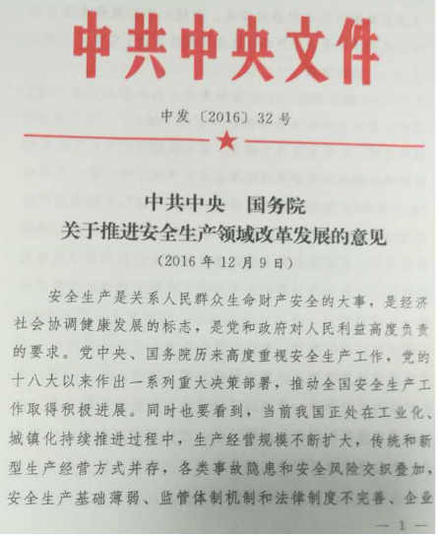
修改原因
落实安全发展理念，促进安全生产领域改革
《中共中央 国务院关于推进安全生产领域改革发展的意见》是新中国成立以来第一个以党中央、国务院名义出台的安全生产工作的纲领性文件，对推动我国安全生产工作具有里程碑式的重大意义。
依靠严密的责任体系、严格的法治措施、有效的体制机制、有力的基础保障和完善的系统治理，切实增强安全防范治理能力，大力提升我国安全生产整体水平，确保人民群众安康幸福、共享改革发展和社会文明进步成果。

Slide 20
修改原因
安全生产与发达国家还有一定差距
以2019年数据为例分析，中国、英国、美国、韩国的亿元GDP（美元）生产安全事故死亡率分别为0.206、0.004、0.025、0.052，中国分别约为英国的51.5倍、美国的8.24倍、韩国的3.96倍；
序号 | 国家 | 亿元GDP生产安全事故死亡率
1 | 英国 | 0.004
2 | 美国 | 0.025
3 | 韩国 | 0.052
4 | 中国 | 0.206
注：表中数据所用的亿元GDP统一采用美元。

Slide 21
修改总体思想
落实中央决策部署
顶 层 设 计（节选）
《中共中央国务院关于推进安全生产领域改革发展的意见》
（中发〔2016〕32号 ） 2016.12.09
《关于实施遏制重特大事故工作指南构建双重预防机制的意见》
（安委办〔2016〕11号） 2016.10.09
《关于全面加强危险化学品安全生产工作的意见》
（中办 国办） 2020.02.26
《全国安全生产专项整治三年行动计划》（安委〔2020〕3号）
《危险化学品安全专项整治三年行动实施方案》 2020.04.01

Slide 22

修改总体思想
健全安全生产责任体系
强化党委和政府的领导责任
明确了各有关部门的监管职责
压实生产经营单位的主体责任
明确了安全生产工作坚持党的领导
各级人民政府加强安全生产基础设施建设和安全生产监管能力建设，所需经费列入本级预算
规定安全生产工作实行“管行业必须管安全、管业务必须管安全、管生产经营必须管安全”。
对新兴行业、领域的安全生产监管职责，如果不太明确，法律规定了由县级以上地方人民政府按照业务相近的原则确定监管部门。
明确了生产经营单位的主要负责人是本单位的安全生产第一责任人
要求各类生产经营单位落实全员安全生产责任制、安全风险分级管控和隐患排查治理双重预防机制，加强安全生产标准化建设，切实提高安全生产水平。

Slide 23
修改总体思想
    《安全生产法》十大修改亮点
  明确了“安全生产工作坚持中国共产党的领导”；
  “三管三必须＂写进《安法》，明确乡镇、街道办、开发区管理机构的安
  全监管职责，完善了监管体制；
  强化细化了企业的主体责任，强调了政府的监管责任；
  从法律层面推进“双重预防机制”建设；
  对企业安全生产工作“抓落实”提出明确要求；
  明确高危行业企业要缴纳“安责险”；
  将安全心理学引入安全生产管理工作；
  对服务机构的要求更明确，对其违法违规处罚更严厉；
  实现“事后追责”向事前预防转变（新增危险作业罪）；
  违法行为发现即处罚，加大处罚力度。

Slide 24
修改总体思想
《安全生产法》安全文化理念体系
基本遵循：坚持中国共产党的领导；
重要准则：以人为本；
根本观念：人民至上、生命至上；
首要使命：保护人民生命安全；
核心理念：统筹好安全与发展；
基本方针：安全第一、预防为主、综合治理；
关键策略：源头上防范化解重大安全风险；
基本体制：管行业必须管安全、管业务必须管安全、管生产经营必须管安全；
主要措施：强化和落实生产经营单位的主体责任与政府监管责任；
科学机制：建立生产经营单位负责、职工参与、政府监管、行业自律和社会监督的机制。

Slide 25
修改主要内容
完善原则要求
1. 安全生产工作坚持中国共产党的领导
历史性的提法，具有里程碑意义。充分说明党对安全的重视，预示着安全生产问题的根本性转变。
在我国行政法规中，很少提到党的领导，包括环境、安全以及经济方面的法律。事实上我们国家体制是党领导一切，各级都是党委领导，没有党的领导，没有各级、各部门、各单位书记支持，安全搞不好。
安全生产涉及很多大事，如组织机构，职务任命，发展方向，舆论主导，大额预算等等，这些都是行政一把手定不下来的，必须书记同意。
管安全发展历程：行政副职→常务副职→行政一把手→书记决策。

Slide 26
修改主要内容
完善原则要求
第三条 安全生产工作坚持中国共产党的领导。
安全生产工作应当以人为本，坚持人民至上、生命至上，把保护人民生命安全摆在首位，树牢安全发展理念，坚持安全第一、预防为主、综合治理的方针，从源头上防范化解重大安全风险。
安全生产工作实行管行业必须管安全、管业务必须管安全、管生产经营必须管安全，强化和落实生产经营单位主体责任与政府监管责任，建立生产经营单位负责、职工参与、政府监管、行业自律和社会监督的机制。

Slide 27
修改主要内容
完善原则要求
2. 安全发展理念，人民至上，生命至上
树立安全发展理念，坚持人民至上、生命至上，把保护人民生命安全摆在首位。
党的十九届五中全会上《中共中央关于制定国民经济和社会发展第十四个五年规划和二〇三五年远景目标的建议》。
2017年党的十九大报告提出：“树立安全发展理念，弘扬生命至上，安全第一的思想。
习近平在2020年5月22日，参加十三届全国人大三次会议内蒙古代表团审议时的讲话提出，以后在很多场合，他都深入阐述了这一观点。
近两年我国抗击新冠疫情中贯穿始终的一个主导思想--“把保护人民生命安全摆在首位” 。
安全发展理念是科学发展观，是对于安全和发展的一种辩证思维或者说理念，应发扬光大。
党和国家对于人民生命安全的重视，把这点放到超越一切的至高无上地位，真正的安全第一，没有并列。
发展目是为人民幸福，发展过程中可以有很多代价，绝不以人民生命作为代价。
对于生命的敬畏和尊重，是现代文明的标志。人没有贵贱之分，每一个生命都有存在的价值和独立的尊严，这是最基本的人权。

Slide 28
修改主要内容
完善原则要求
3.“ 三管三必须 ”
管行业必须管安全、管业务必须管安全、管生产经营必须管安全
“三个必须”是习近平同志批示的原话，最早见于习近平2013年11月24日关于青岛“11.22”爆炸事故的讲话；在《中共中央国务院关于推进安全生产领域改革发展的意见》也作为安全生产的原则提出，是为了决安全监管体制问题，要求在2020年，安全生产监管体制基本成熟。三个必须是我国安全生产管理体制中分工负责的原则，是按照党政同责、一岗双责、齐抓共管的原则落实安全管理责任，要求各行业、各领域、各部门及其所有人员都要对自己工作职责范围内的安全生产负责。
政府层面
《安全生产法》第十条 “交通运输、住房和城乡建设、水利、民航等有关部门依照本法和其他有关法律、行政法规的规定，在各自的职责范围内对有关行业、领域的安全生产工作实施监督管理”。有关部门一般称之为行业领域的主管部门，要求在其管业务和生产经营活动时候，必须管安全。
企业层面
《安全生产法》第五条指出企业“主要负责人是安全生产第一责任人”“其他负责人对职责范围内的安全生产工作负责”。

Slide 29
修改主要内容
完善原则要求
政府监管 ：党政同责，一岗双责
安全生产法中政府安全监管有两类部门，一类是应急管理部门，一类是其他行业领域主管部门，称之为有关部门，统称为负有安全生产监督管理职责的部门。
《安全生产法》第十条提出两种监督管理，一是由应急管理部门负责的“综合监督管理”，另一是有关部门负责的“监督管理”。两种监管源于《意见》第（五）条提出的综合监管与行业监管。“监督管理”、“行业监管”属于直接监管，综合监管属于间接监管，即通过直接监管部门监管。
《安全生产法》指出“交通运输、住房和城乡建设、水利、民航等有关部门”为直接监管的部门。按照三个必须提出的行业、业务、生产经营主管部门，应该还包括教育、卫生、体育、文化、农业、林业、商业、城市管理以及工业主管部门，自然也应该有环保、特种设备、食品药品、国土资源等主管部门。
最近一次刘鹤副总理讲话提出：各有关部门要积极承担起三个必须安全监管责任，分兵把口，形成合力。应急管理部门要牵头开展化工矿山等整治，住建部门要牵头开展燃气管道整治，工信部门牵头开展各类工业园区整治，能源部门牵头开展长输油气管道、化学储能电站整治，交通运输部门牵头开展规划性运输，水路、陆路运输，铁路局牵头开展铁路整治工作。
应急管理部门直接监管责任--在国务院新闻办召开的《安全生产法》发布会上，应急管理部宋元明副部长说“也有直接监管的行业，如冶金、有色、建材、轻工、纺织、机械、烟草、商贸这八大行业，还有危化品、烟花爆竹等，这都是我们应急管理部直接监管的”。

Slide 30
修改主要内容
完善原则要求
企业主体 ：各就各位，各司其职
《安全生产法》第五条指出企业“主要负责人是安全生产第一责任人”，“其他负责人对职责范围内的安全生产工作负责”。按照现在我国多数企业的管理体制：
企业领导层设有分管安全和分管工艺、设备、销售、人事、财务等等不同方面的负责人，还设有安全环保部门和其他业务主管部门。
一说到“安全”，很多人认为就是分管安全的负责人以及安全环保部门的事情，与其他负责人和部门无关。
正确的应该是安全的各个方面应由分管领导和各个部门负责，在其管相关业务工作时候，同时管自己业务范围内的安全。如管设备的应该管设备安全，管财务的要保障安全的经费来源，管人事的要保障人员的安全素质和安全准入。
主管安全的负责人和安全环保部门仅仅应该起到上下沟通、协调组织和监督作用，主要工作应该是监督和督促各个部门履行自己业务范围内的安全职责。

Slide 31







企业主体责任
1. 全员安全生产责任制
5. 体现对从业人员的人文关怀和人身保护力度
2. 强化一把手责任制和一岗双责
6. 进一步关注重点行业领域
3. 加强安全生产标准化建设
7. 强制高危行业领域安责险
4. 推动实行双重预防机制
8. 规范中介机构服务

Slide 32
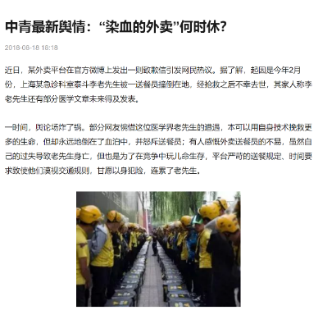
企业主体责任
1. 全员安全生产责任制
第四条 生产经营单位必须遵守本法和其他有关安全生产的法律、法规，加强安全生产管理，建立健全全员安全生产责任制和安全生产规章制度，……
平台经济等新兴行业、领域的生产经营单位应当根据本行业、领域的特点，建立健全并落实全员安全生产责任制，加强从业人员安全生产教育和培训，履行本法和其他法律、法规规定的有关安全生产义务。

Slide 33
企业主体责任
在所有出现安全生产责任制的地方都增加了“全员”，明确了全员的安全生产责任制，如第四条、第二十一条、第二十二条，包括新提出的平台经济的安全管理。全员的安全责任制已经作为法律的强制性，强调企业每一个人都有安全的法律责任，并且要明确具体的责任和考核标准，对于落实情况进行严格的监督考核，这样，安全再也不是少数人的事了。同时在第五十七条在规章制度和操作规程前边增加岗位责任制。
全员安全生产责任制，通过履行岗位安全职责来实现。
第二十二条 生产经营单位的全员安全生产责任制应当明确各岗位的责任人员、责任范围和考核标准等内容。

Slide 34
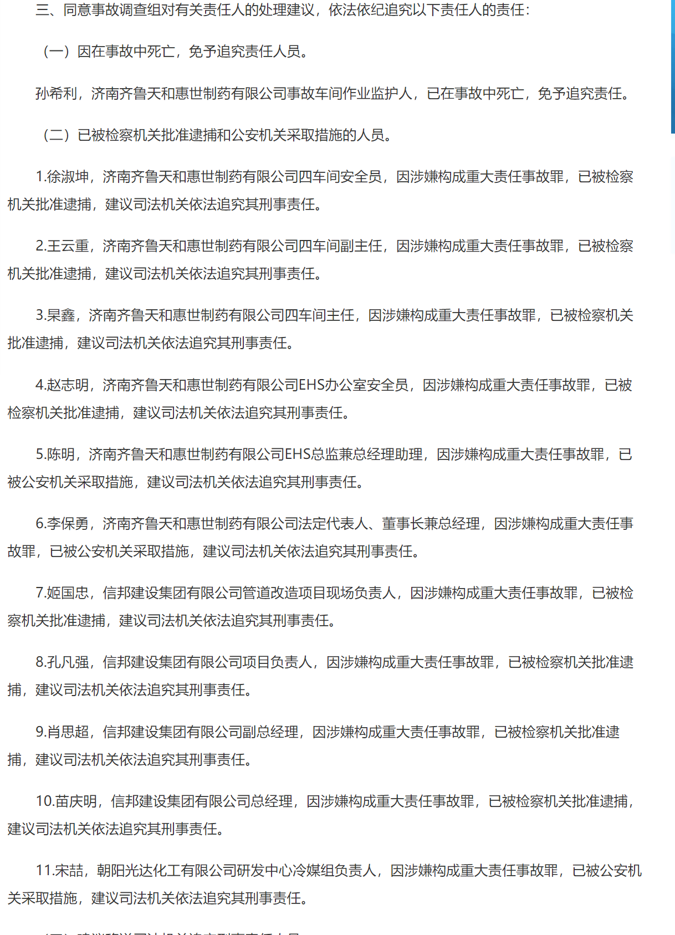
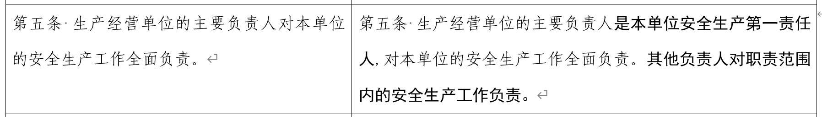
企业主体责任
2. 强化一把手责任制和一岗双责
济南“4.15”重大着火中毒事故调查报告

Slide 35
企业主体责任
3. 加强安全生产标准化
第四条 生产经营单位必须遵守本法和其他有关安全生产的法律、法规，加强安全生产管理，建立健全全员安全生产责任制和安全生产规章制度，加大对安全生产资金、物资、技术、人员的投入保障力度，改善安全生产条件，加强安全生产标准化、信息化建设，……
第二十一条 生产经营单位的主要负责人对本单位安全生产工作负有下列职责：
（一）建立健全并落实本单位全员安全生产责任制，加强安全生产标准化建设；
……

Slide 36
企业主体责任
4. 强制实行双重预防机制
罚则
生产经营单位
第一百零一条 生产经营单位有下列行为之一的，责令限期改正，处十万元以下的罚款；逾期未改正的，责令停产停业整顿，并处十万元以上二十万元以下的罚款，对其直接负责的主管人员和其他直接责任人员处二万元以上五万元以下的罚款；构成犯罪的，依照刑法有关规定追究刑事责任：
（四）未建立安全风险分级管控制度或者未按照安全风险分级采取相应管控措施的；
（五）未建立事故隐患排查治理制度，或者重大事故隐患排查治理情况未按照规定报告的。
主要负责人职责
第四十一条 生产经营单位应当建立安全风险分级管控制度，按照安全风险分级采取相应的管控措施。
……重大事故隐患排查治理情况应当及时向负有安全生产监督管理职责的部门和职工大会或者职工代表大会报告。
……
原则要求
第二十一条 生产经营单位的主要负责人对本单位安全生产工作负有下列职责：
（五）组织建立并落实安全风险分级管控和隐患排查治理双重预防工作机制，督促、检查本单位的安全生产工作，及时消除生产安全事故隐患；
……
第四条 生产经营单位必须遵守本法和其他有关安全生产的法律、法规，……构建安全风险分级管控和隐患排查治理双重预防机制，健全风险防范化解机制，提高安全生产水平，确保安全生产。
……

Slide 37
企业主体责任
事后查处
转变
事前防范
国务院安委会《标本兼治遏制重特大事故工作指南》要求，“把安全风险管控挺在隐患前面，把隐患排查治理挺在事故前面”，体现了通过风险管理解决“想不到”危险源、隐患整改解决危险源“管不住”的风险管理思路。

Slide 38
风险管理
风 险 管 理 概 论
序号 | 风险管理 | 科学理论方法 | 谬误
1 | 风险是客观存在的 | 不确定性原理 | 绝对安全
2 | 风险点确认是关键 | 风险辨识（找到风险点） | 空谈理念
3 | 风险是可以定量的 | 风险评估、核算；专业工具 | 定性“鸡汤”
4 | 风险是可以降低的 | 可接受风险 | 零风险
5 | 风险是可以管控的 | IRCC风险管控层次理论 | 本末倒置
6 | 风险在化工的体现 | 化学物质本身的风险 化学反应风险 工艺运行、控制风险 化学物质储存风险 设备设施完好性风险 人员作业风险 | 纸上谈兵，不切实际
7 | 风险管理是系统的 | 安全发展，时空管控 | 孤立安全，以偏概全

Slide 39
企业主体责任
1. 风险辨识
风险分级管控
2. 风险评估分级
3. 风险分级管控
隐患排查治理
4. 风险管控效果验证
（隐患排查）
5. 失控风险管控
（隐患治理）
风险分级管控和隐患排查治理双重预防机制

Slide 40
企业主体责任
风险分级管控措施
风险分级 |  | 风险分级管控
不可接受风险 （本质安全实践） | 重大隐患 | 治理、降风险 (企业负责人)
 | 重大风险
可接受风险 （日常动态管控） | 较大 | 高级管理人员
 | 一般 | 车间、部门负责人
 | 低 | 班组长、操作工
 | 可忽略 | 管理、应急

Slide 41
双重预防机制与安全生产标准化
企业主体责任
标准化是源于管理体系，实际上是职业安全健康体系简化版，适用于中小企业，不太适合体系较为复杂的结构和庞大的系统，是一种适合我国大部分企业的行之有效，简便易行的安全生产管理体系或模式。在后期演变过程中，结合我国安全许可制度，增加了若干安全方面的基础硬件要求。其侧重管理体系，运行按照通用的以PDCA循环为特征的体系。
双重预控侧重的不是体系，而是安全生产工作的两个关口或预防生产安全事故的两方面：即在正常情况下对于风险的识别、分级与控制；在形成隐患以后即非正常情况下对于隐患的排查和治理。
《安全生产法》第四条要求生产经营单位“构建安全风险分级管控和隐患排查治理双重预防机制”，并在后边的罚则中对于未能建立制度和采取管控措施的给予相应处罚，属于强制性要求。把“安全生产标准化建设”从“推进”改为“加强”，但也不属于强制性表述，同时后边也没有相应的处罚措施。
标准化和双重预控侧重点和作用不尽相同。双重预控和标准化都是要求企业创建，没有提到第三方机构、相关评审、组织、咨询服务，没有提到相关机构和人员资质。表明这项工作是企业自主行为，没有给任何部门设立机构和人员资质的理由，也避免了第三方给企业增加额外的负担的可乘之机。

Slide 42
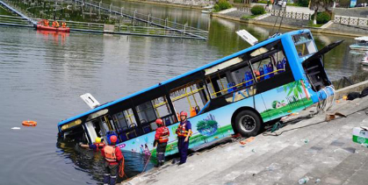
企业主体责任
5. 强化了对从业人员的人文关怀和人身保护力度
7·7安顺公交车坠湖事故
第四十四条 ……
生产经营单位应当关注从业人员的身体、心理状况和行为习惯，加强对从业人员的心理疏导、精神慰藉，严格落实岗位安全生产责任，防范从业人员行为异常导致事故发生。
2020年7月7日，公交车从安顺火车站驶向客车东站，在途经虹山湖大坝中段时，冲破石护栏坠入湖中 。20人当场死亡，1人经抢救无效死亡，15人受伤。
2020年7月12日，安顺市公安局通报:公交车司机张某刚常感家庭不幸福，生活不如意，有厌世情绪，事发前饮酒。

Slide 43
企业主体责任
6. 进一步关注重点行业领域
《改革发展意见》提出要求，“深化油气开采、输送、炼化、码头接卸等领域安全整治”。为此，第二十四条、第二十七条、第三十二条、第三十三条、第三十四条、第四十九条、第九十八条等均增加了装卸单位。
危险物品的生产、经营、储存单位
危险物品的生产、经营、储存、装卸单位,

Slide 44
企业主体责任
7. 强制高危行业领域安责险
第五十一条 ……属于国家规定的高危行业、领域的生产经营单位，应当投保安全生产责任保险。具体范围和实施办法由国务院应急管理部门会同国务院财政部门、国务院保险监督管理机构和相关行业主管部门制定。
原国家安监总局和保监会联合颁发了《关于大力推进安全生产领域责任保险，健全安全生产保障体系的意见》
2017年，应急部、银保监会、财政部印发了《安全生产责任保险实施办法》（安监总办〔2017〕140号），
2006年，国务院发布的《关于保险业改革发展的若干意见》：“大力发展责任保险，健全安全生产保障和突发事件应急保险机制”
《改革发展意见》要求，“建立健全安全生产责任保险制度，在矿山、危险化学品、烟花爆竹、交通运输、建筑施工、民用爆炸物品、金属冶炼、渔业生产等高危行业领域强制实施
应急管理部研究制定了相关配套制度，以安全生产强制性行业标准发布了《安全生产责任保险事故预防技术服务规范》

Slide 45
企业主体责任
8. 规范中介机构服务
第七十二条 承担安全评价、认证、检测、检验职责的机构应当具备国家规定的资质条件，并对其作出的安全评价、认证、检测、检验结果的合法性、真实性负责。资质条件由国务院应急管理部门会同国务院有关部门制定。
承担安全评价、认证、检测、检验职责的机构应当建立并实施服务公开和报告公开制度，不得租借资质、挂靠、出具虚假报告。
第九十二条 承担安全评价、认证、检测、检验职责的机构出具失实报告的，责令停业整顿，并处三万元以上十万元以下的罚款；给他人造成损害的，依法承担赔偿责任。
承担安全评价、认证、检测、检验职责的机构租借资质、挂靠、出具虚假报告的，没收违法所得；违法所得在十万元以上的，并处违法所得二倍以上五倍以下的罚款，……
对有前款违法行为的机构及其直接责任人员，吊销其相应资质和资格，五年内不得从事安全评价、认证、检测、检验等工作；情节严重的，实行终身行业和职业禁入。

Slide 46
02
《化学化工实验室安全管理规范》
团体标准解读

Slide 47

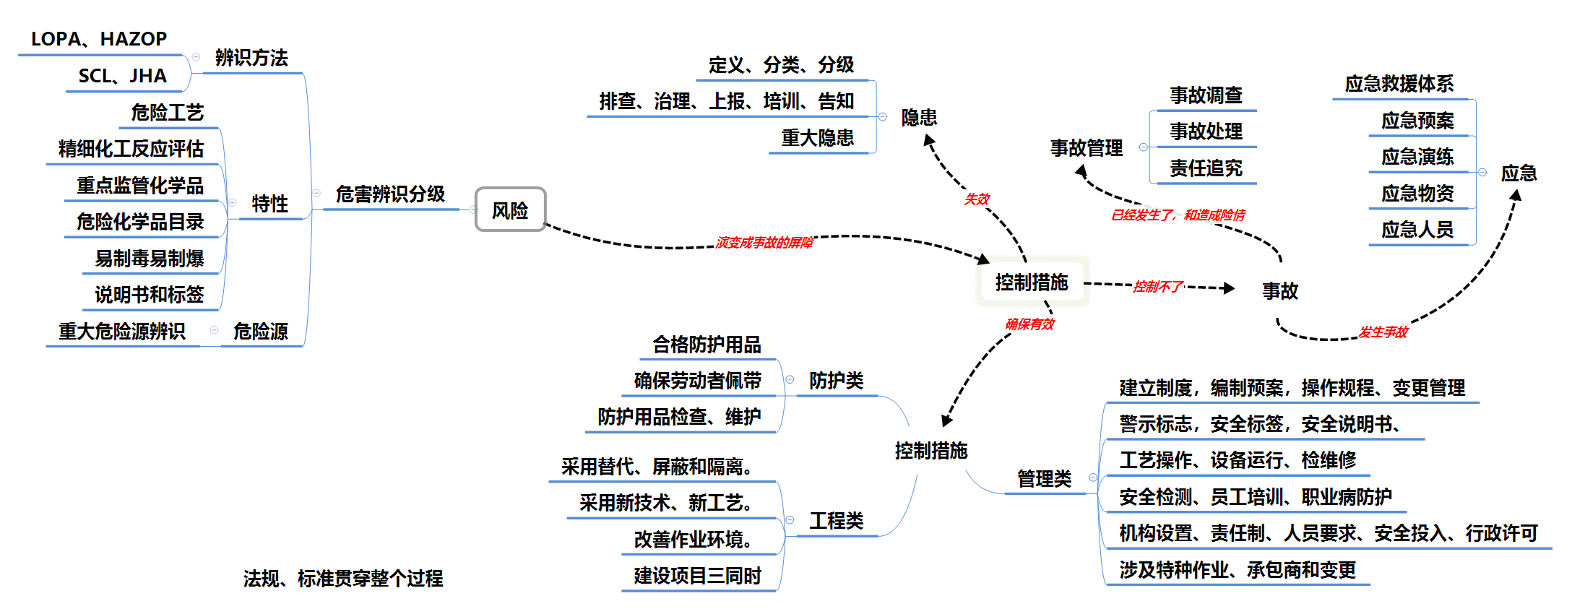
安全管理要素关系导图

Slide 48
目 录
Contents
一
《规范》简介
四
《规范》制定目的和意义
二
《规范》制定背景
五
《规范》适用范围
三
化工实验室与化学实验室的不同点
六
《规范》主要内容

Slide 49
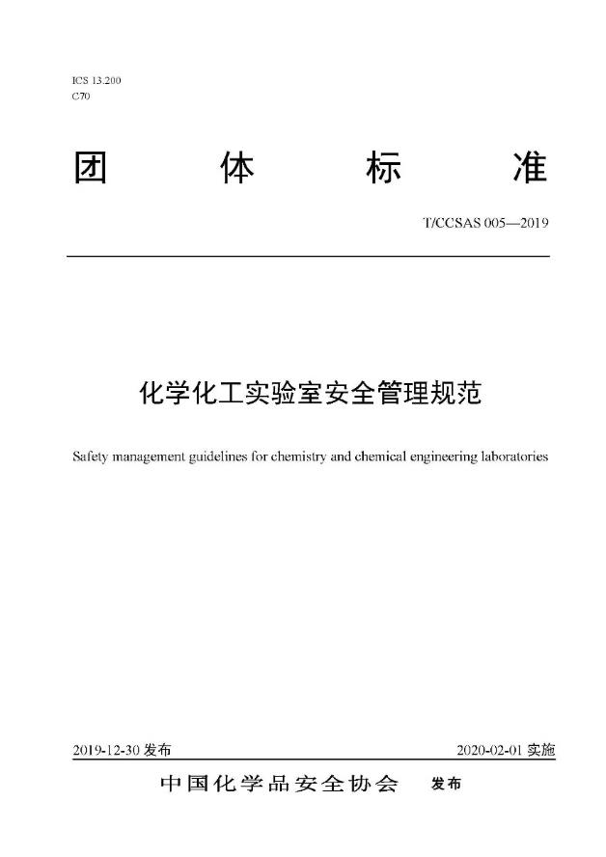
《规范》简介
《化学化工实验室安全管理规范》T/CCSAS 005—2019（Safety management guidelines for chemistry and chemical engineering laboratories）是“中国化学品安全协会”2019-12-30 发布的团体标准，于2020-02-01 实施。
本标准起草单位主要有：天津大学、清华大学、中国石油大学（华东）、中国安全生产科学研究院、应急管理部化学品登记中心、中石化石油化工科学研究院、浙江巨化股份有限公司、天津普恒康泰科技有限公司、中国化学品安全协会。

Slide 50
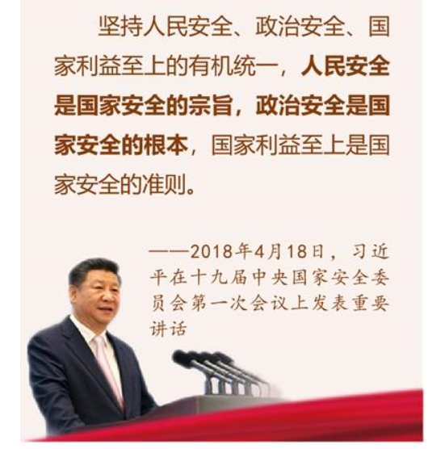
《规范》制定背景
2015年8月12日，天津滨海新区瑞海公司危险品仓库发生火灾爆炸。习总书记两度作出重要指示。他还要求：“各级党委和政府要坚决落实安全生产责任制，切实做到党政同责、一岗双责、失职追责。”这也是习总书记针对安全生产责任制，再次明确提出“党政同责、一岗双责”。
2016年1月，习近平对加强安全生产工作作出重要指示：“血的教训警示我们，公共安全绝非小事，必须坚持安全发展，扎实落实安全生产责任制，堵塞各类安全漏洞，坚决遏制重特大事故频发势头，确保人民生命财产安全。”
2020-02-26 中共中央办公厅 国务院办公厅印发《关于全面加强危险化学品安全生产工作的意见》

Slide 51
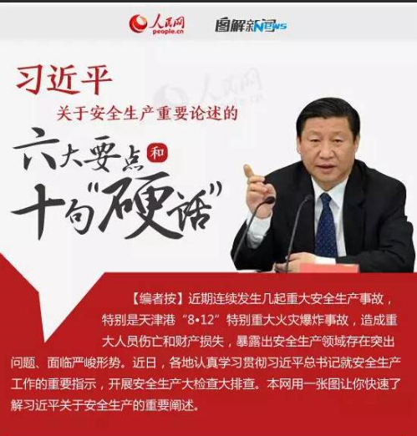
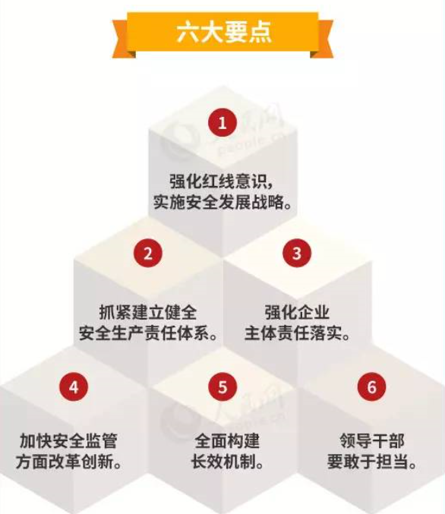
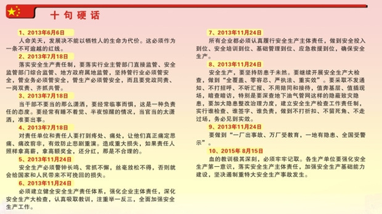
习主席关于安全生产的指示
《规范》制定背景

Slide 52
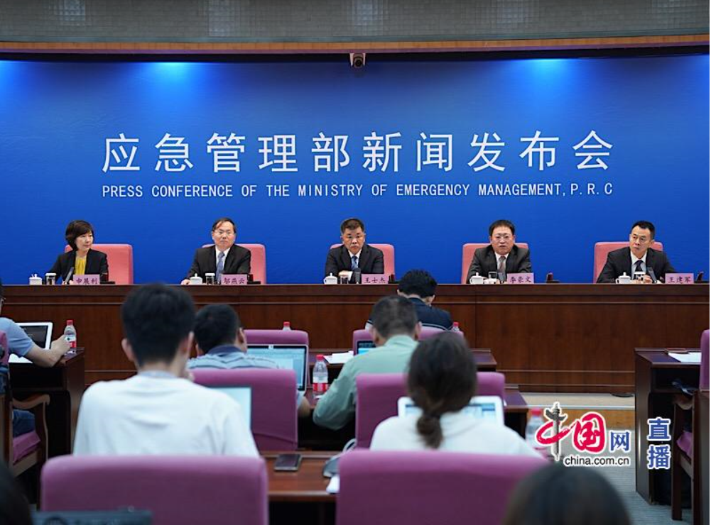
《规范》制定背景
为深入贯彻落实党中央、国务院关于安全工作的系列重要指示和部署，切实增强化工化学实验室安全管理能力和水平，保障人民群众生命财产安全，在中国化学品安全协会的召集下，由化工生产行业、管理行业、高校化工专业及安全认证和评估单位等位参与编写了“《化学化工实验室安全管理规范》T/CCSAS 005—2019”
2019-03-01国务院发布：《生产安全事故应急条例》自2019年4月1日起施行。
2019年7月11日应急管理部发布：“关于修改《生产安全事故应急预案管理办法》的决定。”
2019-08-27 应急管理部就《安全生产责任保险事故预防技术服务规范》举行发布会。
中国2019年GDP为99万亿，化工行业预计2020年总产值可达16万亿元，化工仍然是国家经济的重要行业，安全生产越发重要。

Slide 53
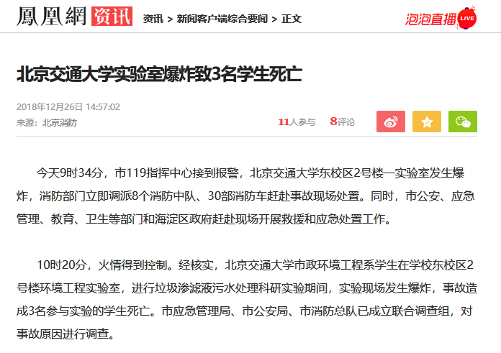
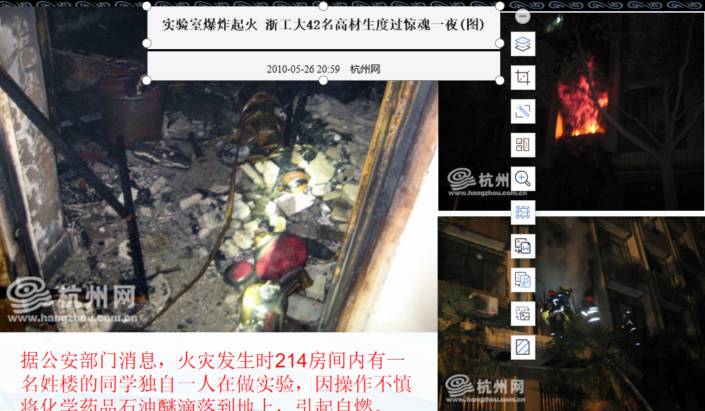
《规范》制定背景
化学化工实验室是化学、材料以及制药工业科学的摇篮、创新的基地，也是高等院校从事化学化工科技人员的工作场所。保证化学化工实验室安全不仅是产业可持续发展的需要，而且是维护国家高级人才稳定，构建和谐社会和贯彻落实科学发展观的需要。
化学化工实验室是众多危险化学品的集中地，安全事故时有发生。由于缺乏管理规范，目前大部分国内的化学化工实验管理存在较大安全隐患。同时，现在关于“化学实验室”安全的建设和指导规范较多，而化工的几乎没有。化工和化学既有相同点，也有不同点，化工实验室安全有其独特的要求和规范。这也是本规范制定的目的之一。

Slide 54
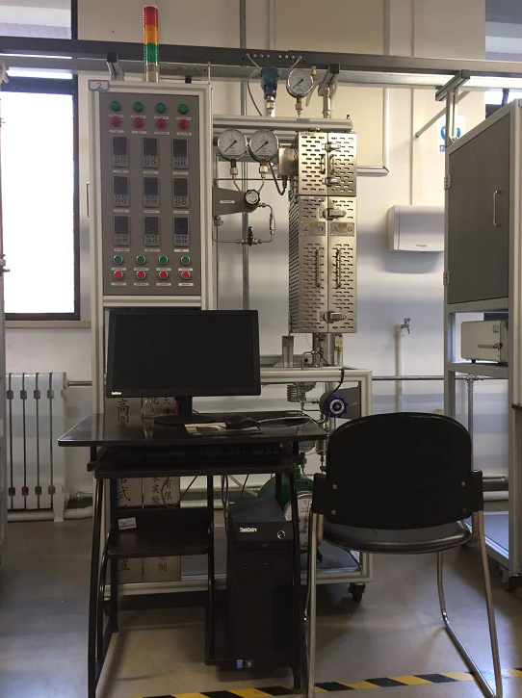
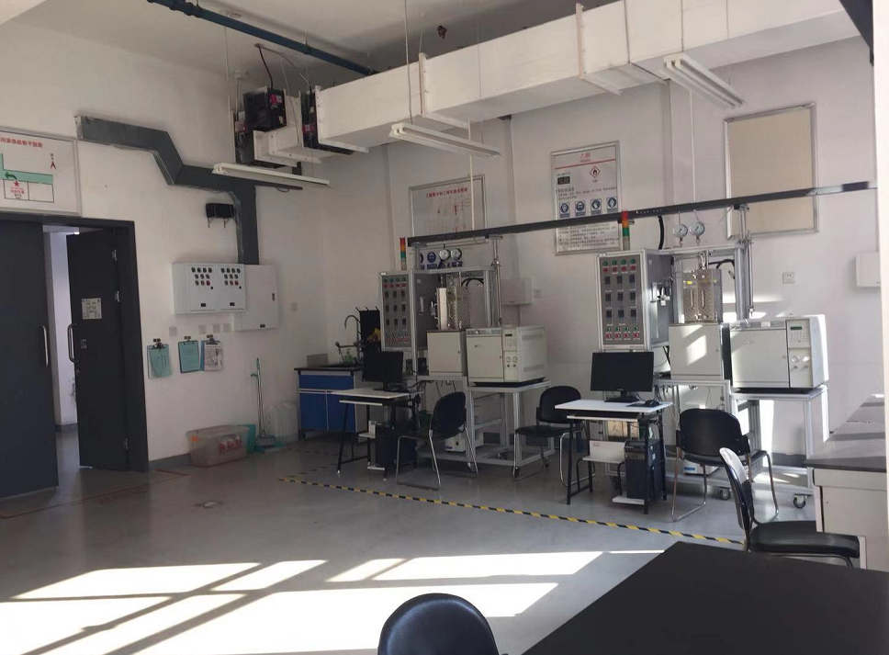
化工实验室与化学实验室的不同点
化工实验室，一般进行实验的物质量级比较大，因此相应的危险性也更高。
化学实验室一般为常压或低压，多在玻璃或常压容器中进行实验，而化工实验室压力多数为带压或高压。试验条件更危险，也更容易出安全事故。
化工实验室实验温度范围广，一般从低温、常温到600℃或到高温900℃以上。
化工实验多数需要复杂的设备，大部分为金属设备，自动化程度要求高、控制复杂，实验过程通常包含从反应到分离的不同化工过程。

Slide 55
《规范》制定目的
在借鉴了国外先进认证标准和国内教育部实验室安全认证标准的基础上，结合国内化工专业的龙头——天津大学化工实验室的安全建设规范和经验 ，经过化工行业管理单位、化工企业、安全认证和评估单位一起，总结了化学、化工实验室近年来安全事故的发生原因和问题，建立一套可降低化学化工实验室安全事故的发生、减少事故损害的行业标准规范。
引导化学化工实验室建立规范完善的安全管理体系，从制度上保障化学化工实验室安全的落实。
指导化学化工实验室按照规范标准，在实验室环境、设备、电器、化学品等方面，正确开展安全管理工作，降低实验室安全事故发生率。
通过危害辨识和风险评估，进行事前预防和控制，提升化学化工实验室本质安全管理水平，防范实验室安全事故。

Slide 56
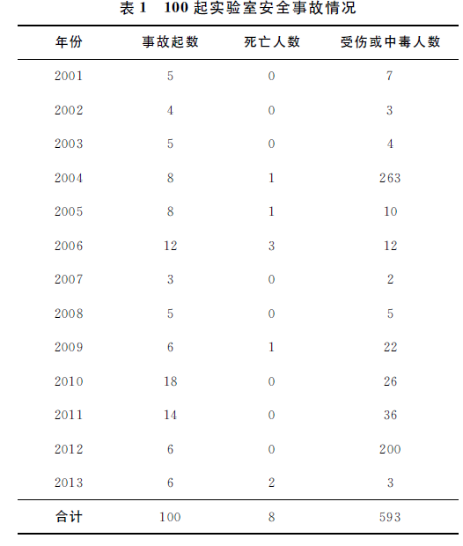
化学化工实验室安全事故多发
2015年《实验技术与管理》杂志上发表《100起实验室安全事故统计分析及对策研究》，统计了2001年到2013年间发生在100起化学化工实验室典型事故，其中高校71起、科研院所11起、企业实验室18起。100起实验室事故共造成8人死亡，593人受伤或中毒

Slide 57
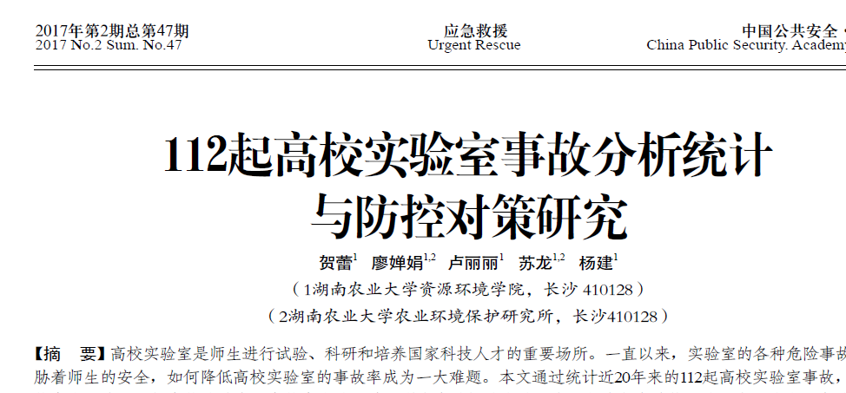
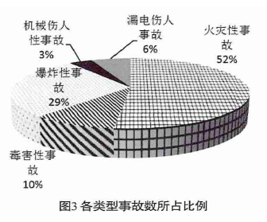
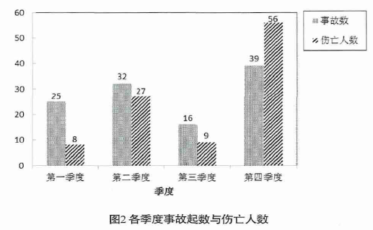
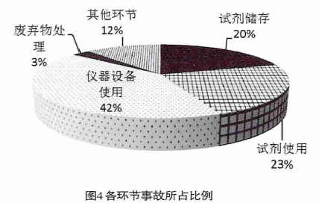
化学化工实验室安全事故多发
本文统计了1997-2016年期间全国高等院校实验室，发生的112起实验室典型事故。共造成12人死亡，84人中毒或受伤。

Slide 58
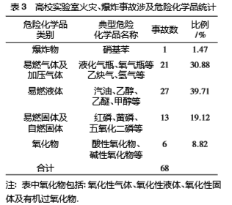
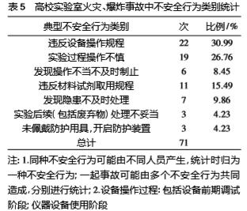
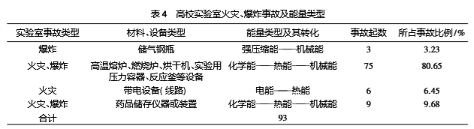
化学化工实验室安全事故多发
第 35 卷 第 5 期 吉 林 化 工 学 院 学 报 Vol．35 No．5 2018 年 5 月 JOUＲNAL OF JILIN INSTITUTE OF CHEMICAL TECHNOLOGY May． 2018

Slide 59
《规范》制定意义
建立一套符合现行国家有关法律法规、部门规章和标准的行业规范，并同时借鉴国内、外先进的化学化工实验室安全管理经验以及相关的管理体系经验。帮助国内的化工化工类实验室，提高实验室的安全和安全管理水平，预防和减少实验室安全事故的发生，降低事故发生中经济和人员损失。
本标准内容包括人员管理、化学品管理、仪器/设备管理、设施 管理、环境管理、安全风险辨识评估与管控、应急管理等，涵盖了“法、人、机、物、环”五方面要求，对于引导实验室建立与国际接轨的实验室安全管理体系，提升化学化工实验室本质安全管理水平，防范实验室安全事故，具有重要的指导意义和参考价值。
帮助现有的化学化工实验室，可以按照规范的条款，具体整改和落实实验室存在的安全隐患，如何做？如何改？指导不同的实验室进行不断的安全建设和整改，提高实验室的安全管理水平。

Slide 60
《规范》适用范围
本规范所指的“化学化工实验室” （英文全称：chemistry and chemical engineering laboratories）是指：
提供化学、化工实验条件并开展科学研究、技术研发等活动的实验场所以及配套的附属场所。包括高等院校实验室、科研院所实验室、企业实验室（含化验室）、公共实验平台等，不包括中试性质和工业化放大性质的实验室或试验场所。

Slide 61
《规范》主要内容

Slide 62
1
安全管理体系建设
6
设施管理
2
管理组织及职责
7
环境管理
3
人员管理
8
安全风险辨识评估
4
化学品管理
9
安全风险管控
5
仪器/设备管理
10
应急管理

Slide 63
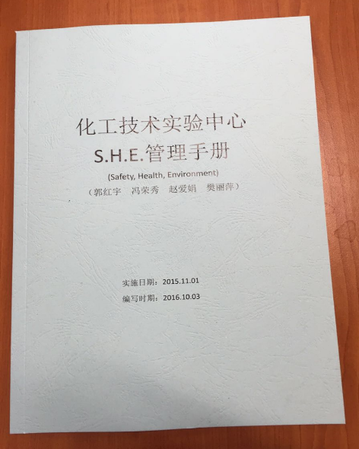
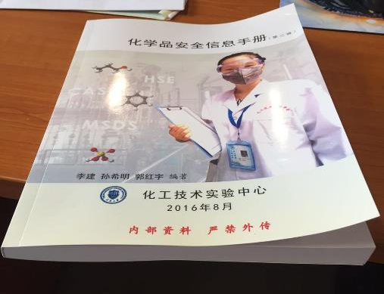
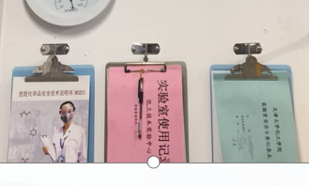
1. 安全管理体系建设
实验室安全管理体系建设，是实验室安全的根本保证，也是落实实验室安全的必要制度。安全管理体系建设包括：
安全管理手册、标准操作指导书、记录表单等内容。安全管理手册为实验室安全管理体系的纲领性文件。标准操作指导书是安全管理体系有效实施的重要文件之一，是完成各项管理活动所需的操作规程。记录表单是实验室安全管理体系相关管理活动的原始证据，用于安全管理体系运行中信息的记载、传递和运行情况的证实。

Slide 64
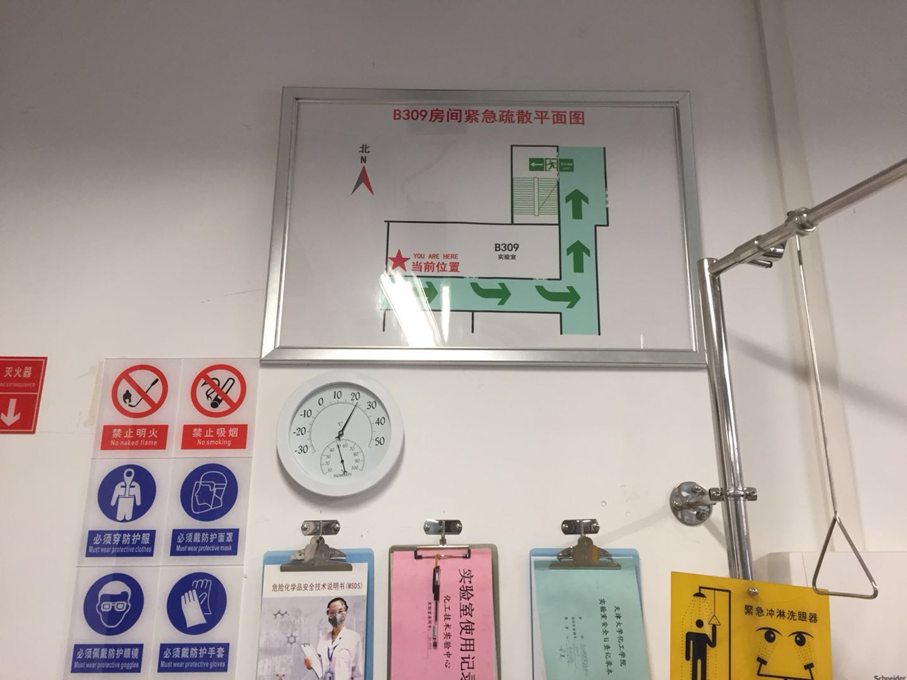
1. 安全管理体系建设
“安全管理体系建设”的关键
是要有一套完整可行的管理体系，核心是安全管理文件及形成全员参与、理解、遵守、执行并不断持续性改进。
“安全管理体系建设”的难点
容易形成文件齐全，但没有执行到位。各种检查表、记录表没有严格按照时间和地点填写，记录不准确、不完整、不及时。
“安全管理体系建设”的要点
要有完善的管理的文件，包括手册、指导书、记录表、操作书、说明书等
要有落实这些文件的程序，要确保安全管理文件，通过何种手段和方法，落实到具体的实验室行为和日常中。
要有检查和监督这些文件落实的人员，对于日常落实中发现的问题，能及时进行修正和程序整改。

Slide 65
2. 管理组织及职责
管理组织及职责(包括安全管理的架构、各层面的职责)：
实验室应确保所从事的相关活动符合现行有效的安全法律法规和标准的要求。
实验室应配备专职或兼职的安全管理人员。制定安全管理制度、对实验室安全进行安全监督、对实验室定期风险评估。
实验室最高管理者对实验室安全和安全管理体系运行负责。 为安全管理体系的建立和运行提供必要的资源 ， 明确安全管理人员作用、分配职责、授予权力，提供有效的安全管理和沟通机制，保证实验室安全的全员参与机制落实。
实验室上一级部门或主管部门应设立安全管理部门/委员会， 应有实验室危险 源清单，化学品采购、使用、贮存和处理（回收、销毁等）台账与气瓶台账，并按时进行周期性安全检查。

Slide 66
2. 管理组织及职责
“管理组织及职责”的核心
上级主管部门或单位，要有明确的一位主管安全工作的领导，可以对本单位采取的安全措施、原则和工作，进行最终的决断。
本单位要有一个专职或兼职的安全负责人，该负责人做出的安全决定，应被全单位遵守并执行。
“管理组织及职责”的难点
有些安全措施可能会影响到正在进行的工作，使工作的步骤或内容需要改变或增加，造成工作量的增加，引起员工的消极对待。
有些安全隐患的消除，需要对环境、设备进行一些整改，会造成资金支出或工作拖延，也会造成安全措施改善的主观拖延。
“管理组织及职责”的要点
要把实验室日常的所有环节可能出现的安全问题，都落实到每个人负责，不留死角。
要定期进行实验室安全问题或隐患排查的交流工作，要做到全员参与、全员关注。
要对出现的安全问题进行回溯、归零；分析出现或发生的原因，要有坚强的领导、足够的资金和人力，落实对问题的整改。

Slide 67
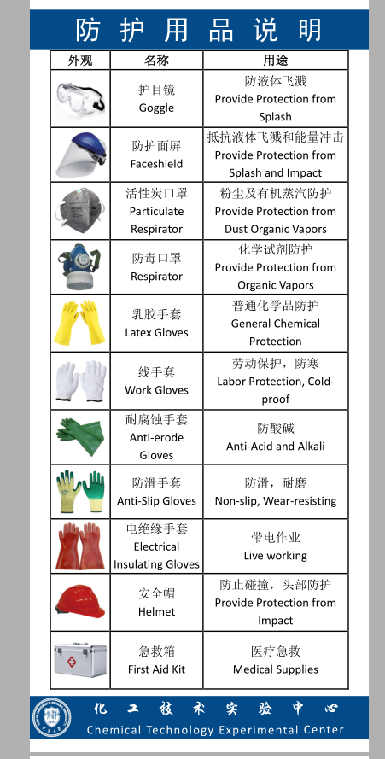
3. 人员管理
实验室应配备足够的人员确保实验室的安全工作，并确保实验室人员具备从事相关工作的能力。 从事特殊岗位工作的人员，应具备相应的资格。
实验室应制定相应的安全培训计划，确保进入实验室的所有人员正确使用个体防护装备，学习实验室仪器/设备相关培训，明确实验室安全规定、风险和程序。
实验室应做好对新员工安全教育和培训，落实实验室人员的互相安全监督。

Slide 68
3. 人员管理
人员管理的核心
实验室安全工作，无论是专职还是兼职，应该让每个人负责的事情落实到一个具体的点上，而不是面上。如负责“实验室使用记录”或“安全检查记录”。
负责每个点的人员，应该接受适当的培训或相关内容的专门学习，必须了解自己所负责点的内容、要求、危险和危害等内容。
实验室应明确负责监督人员的职责和工作内容，一个人可以是一个工作点的安全管理执行者，但可以是另一个人所从事工作的监督者。
人员管理的难点
没有对每个人负责的安全工作进行逐点界定，或者一项工作，好几个人同时负责，造成责任不明确，实际上安全工作没有真落实。
负责每个点工作的人员，对自己负责的事情，不完全了解，或者没有经过详细培训，造成参与了管理，但管理不到位或不完全的情况。

Slide 69
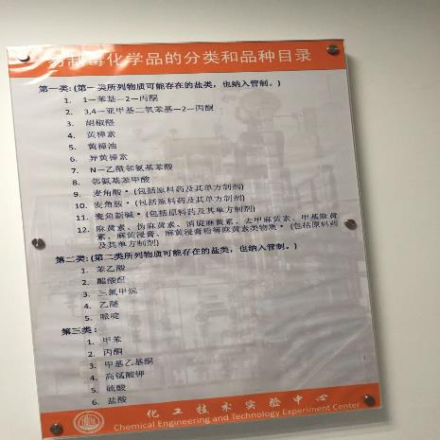
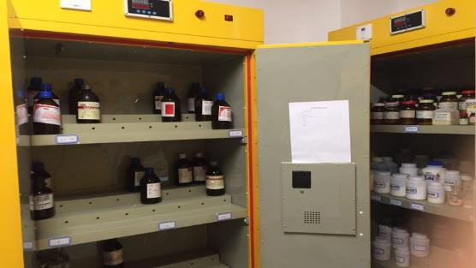
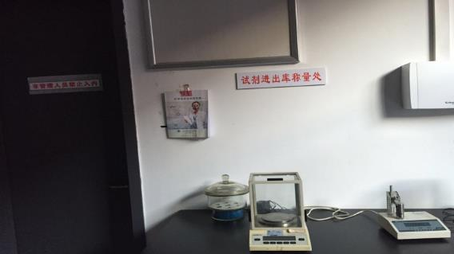
4. 化学品管理
化学品应按照GB 30000.2 ~ GB 30000.29标准，进行分类管理。
实验室安全管理体系中应有化学品采购、验收、贮存、使用和处理化学品（包括压缩气体）的管理程序和相应的台账记录、检查记录。
实验室采购易制毒、易制爆和剧毒化学品时，应严格按照《易制毒化学品管理条例》、《易制爆危险化学品治安管理办法》等相关规定并建立相应的台账记录、检查记录。
危险化学品（含气体钢瓶）贮存房间，试剂柜或安放架、环境条件控制、消防应急、化学品泄露应急等，都应符合安全要求。

Slide 70
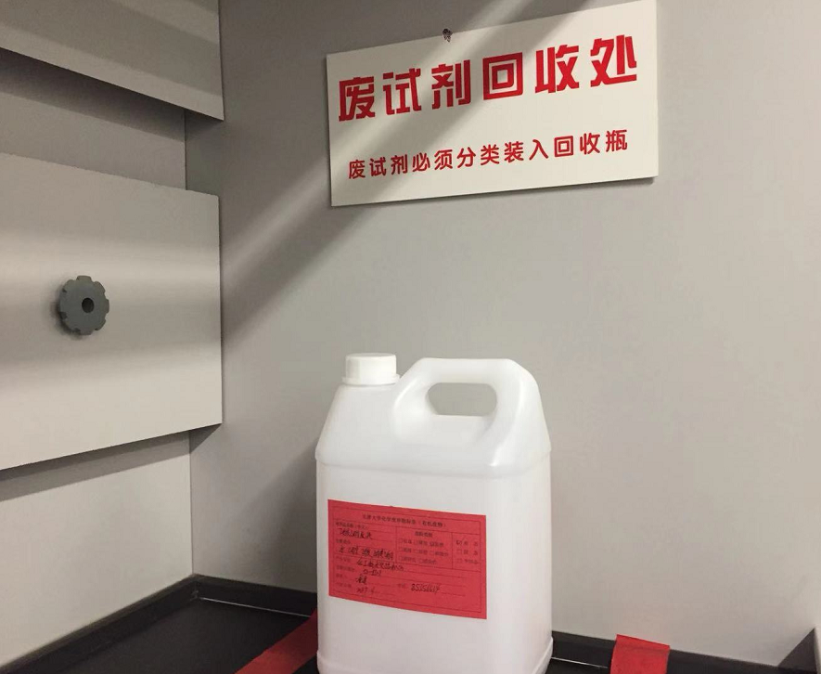
4. 化学品管理
化学品管理核心
必须对化学品，尤其是危险化学品、剧毒化学品、易爆化学品，进行分类管理，分别记录、分别存放。实验废弃物（固体、液体）一定要单独收集、处理。
在化学品的分类存放时，一定要考虑到遇到突发事件（如地震），玻璃试剂瓶破裂，造成不同试剂之间可能发生的化学反应，从而造成严重的次生灾害。
在申请、采购、存放、使用、回收各环节，都应有专职或兼职人员，固定负责其中一个环节，做好记录。保证实验室化学品从进到出的全流程追踪。
化学品的操作和使用尽量在通风橱内，而且在使用过程或使用完后尽可能远离热源、明火源。既可防止出现事故，也可在热源发生事故时，尽可能少的波及到化学品。
无论是哪个环节的管理人员，都应该掌握所接触化
学品的MSDS，了解该化学品的所有相关内容。
----全流程管理

Slide 71
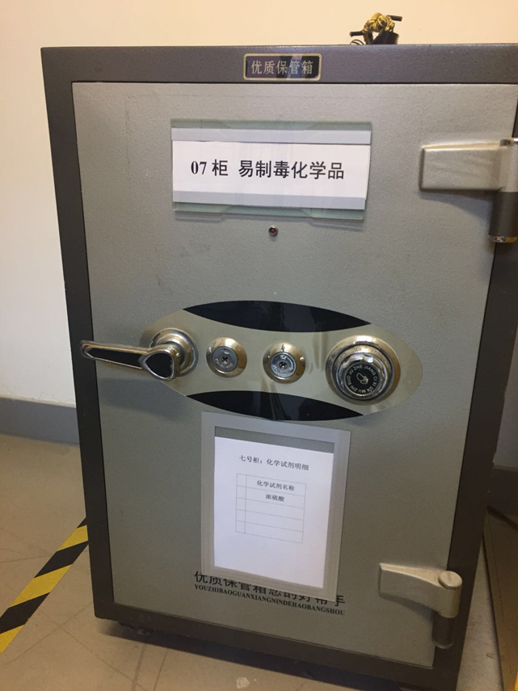
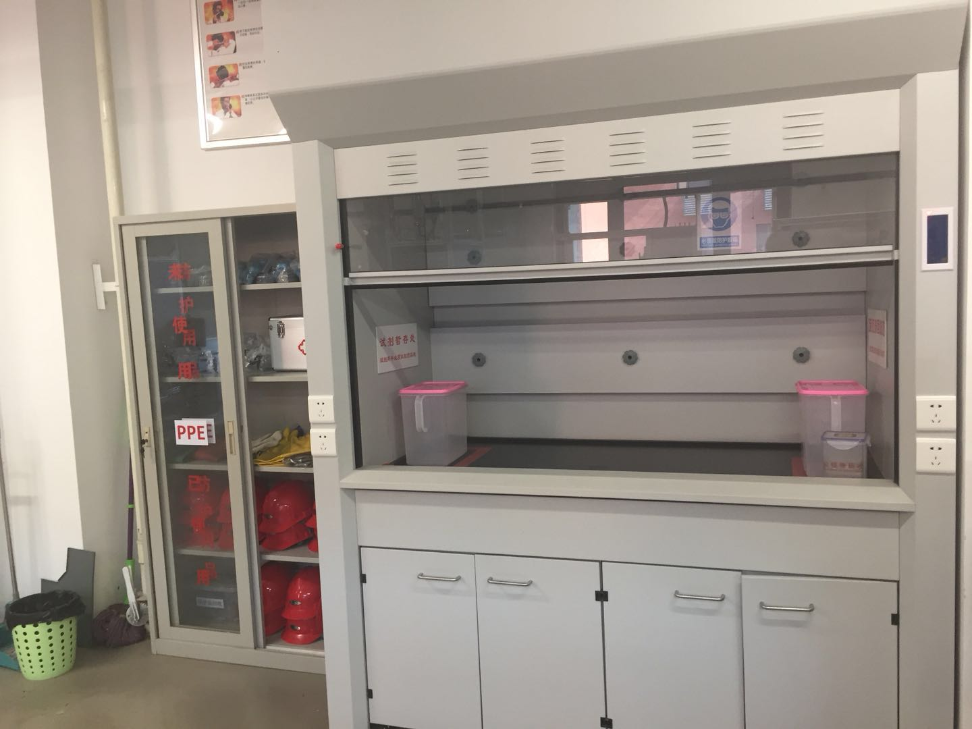
4. 化学品管理
化学品管理的难点
化学品没有严格按照化学性质、危险物性和可能发生的危害程度进行分类存放，而是采取了不同种类的化学品，混放在一个试剂柜内。
负责管理，甚至有些申购人员，都没有仔细了解和阅读该化学品的MSDS。
对易制毒、易制爆、剧毒危险化学品（“五双”管理）没有足够的重视，尤其是易制毒化学品，教育部高等学校实验室安全检查项目表（2019）”中，要求一类易制毒化学品严格按照“五双”原则去管理。易制爆和第二、三类易制毒化学品宜参照“五双”要求管理。
化学品经常在通风橱外使用，使房间内空气中，化学品不但有燃、爆、毒的危险，也会危害人体健康。
单个房间内的化学品存量过高，超过危险化学品总量不应超过 1L/m² 或 1kg/m² ，其中易燃易爆性化学品的存放总量不应超过 0.5L/m²或 0.5kg/m² ，且单一包装容器不应大于 25L 或 25kg。

Slide 72
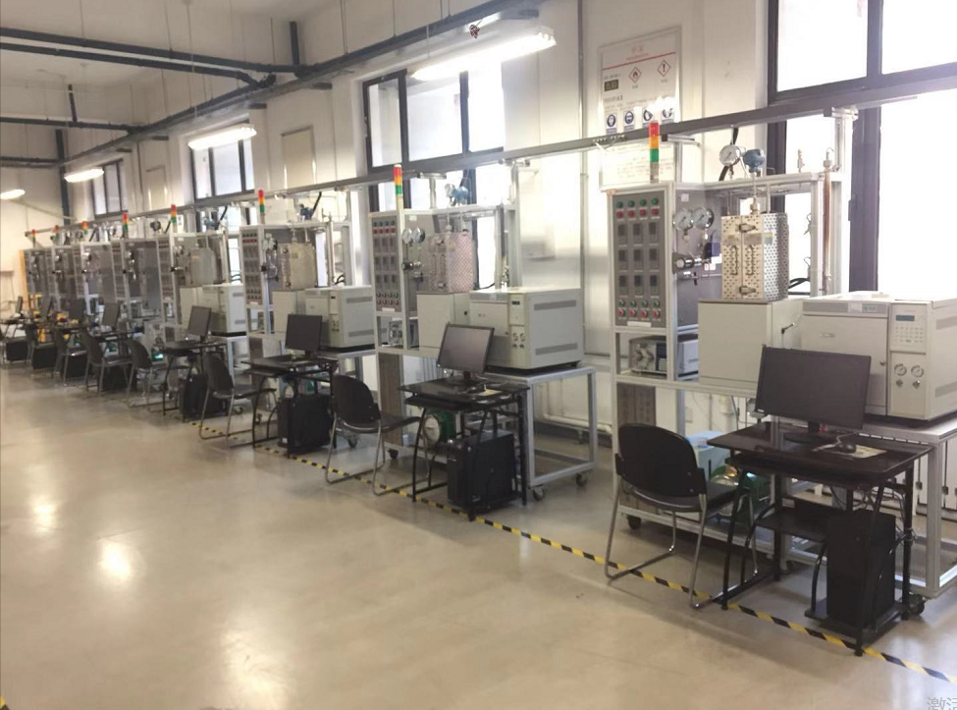
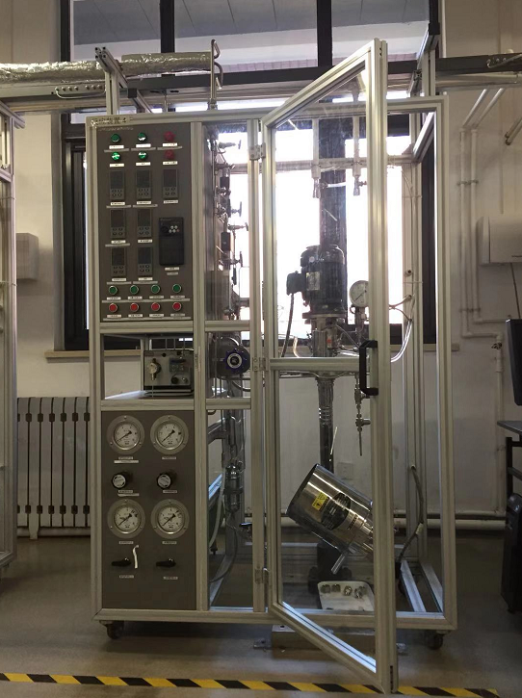
5. 仪器/设备管理
实验室所有仪器/设备应按其使用物品的火灾危险性，在符合要求的建筑或房间内安装运行。
所有仪器/设备应有负责人、授权使用人、有效日期或检测日期等信息，并具有运行、故障、停用等状态标识。
所有仪器/设备均应由通过培训考核的授权使用人进行使用，且应定期对授权使用人的能力进行评估。
实验室仪器/设备使用、维修、维护保养时应填写相应记录。

Slide 73
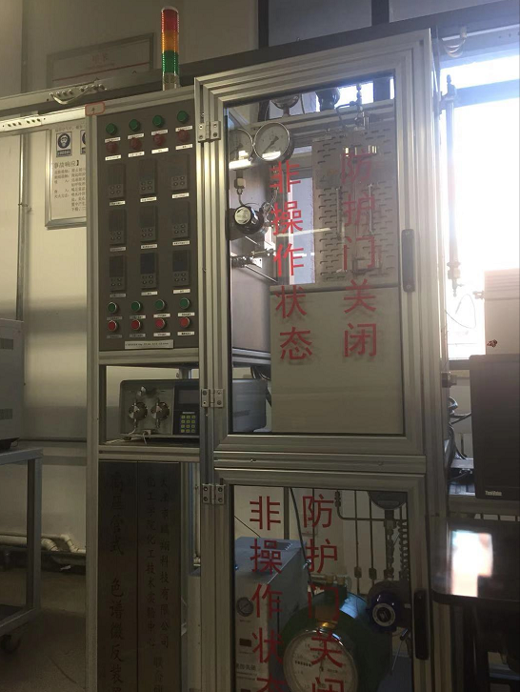
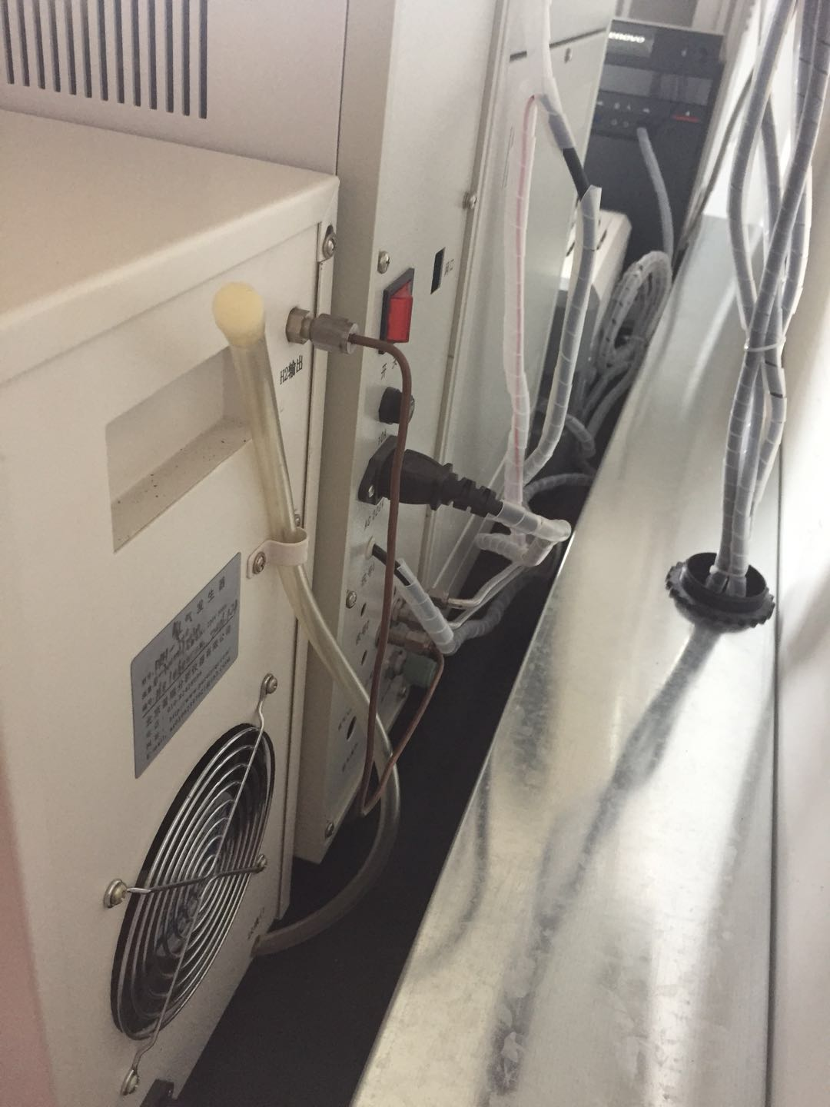
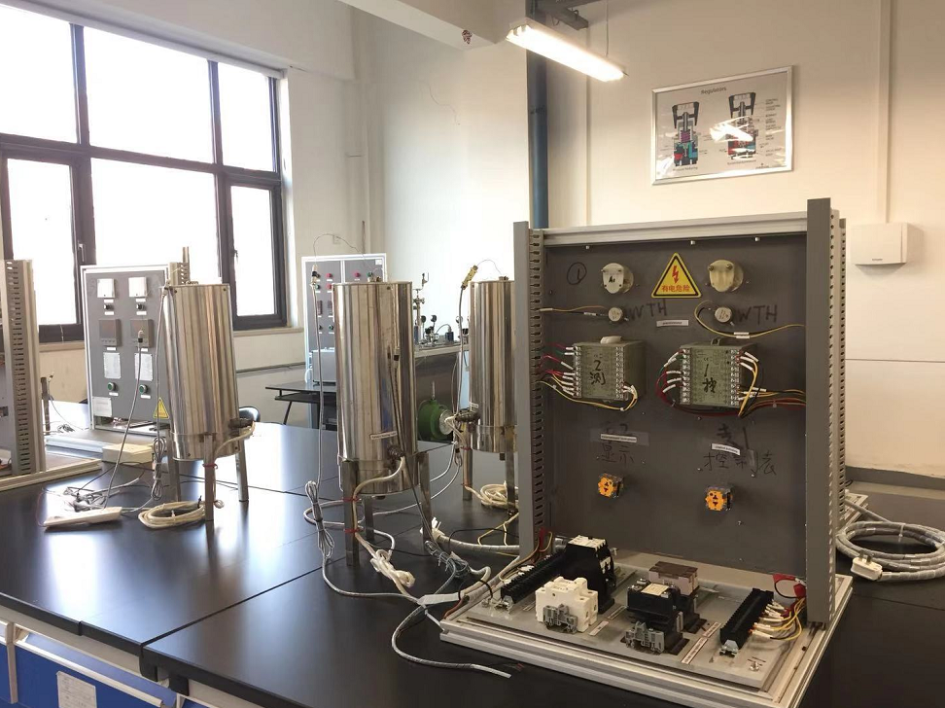
5. 仪器/设备管理
仪器/设备管理的核心
仪器/设备在房间的位置，首先要满足消防和逃生的要求，尤其是要针对使用的实验物系，严格审核仪器/设备的适用范围，不得超过仪器/设备的安全范围使用。
仪器和设备的各种文件和资料，要收集、建档齐全。（包括设备的使用人资质、培训；仪器/设备使用说明、各种防护要求、警示标志、日常使用记录等）
对于仪器/设备的使用、维护、出现问题，应保持日常记录和检查，保证设备和仪器的安全使用。
对于有低温、高温、辐射、转动、取样、玻璃等部位，要采用相应的防护，防止该部位出现问题，对人体造成伤害。

Slide 74
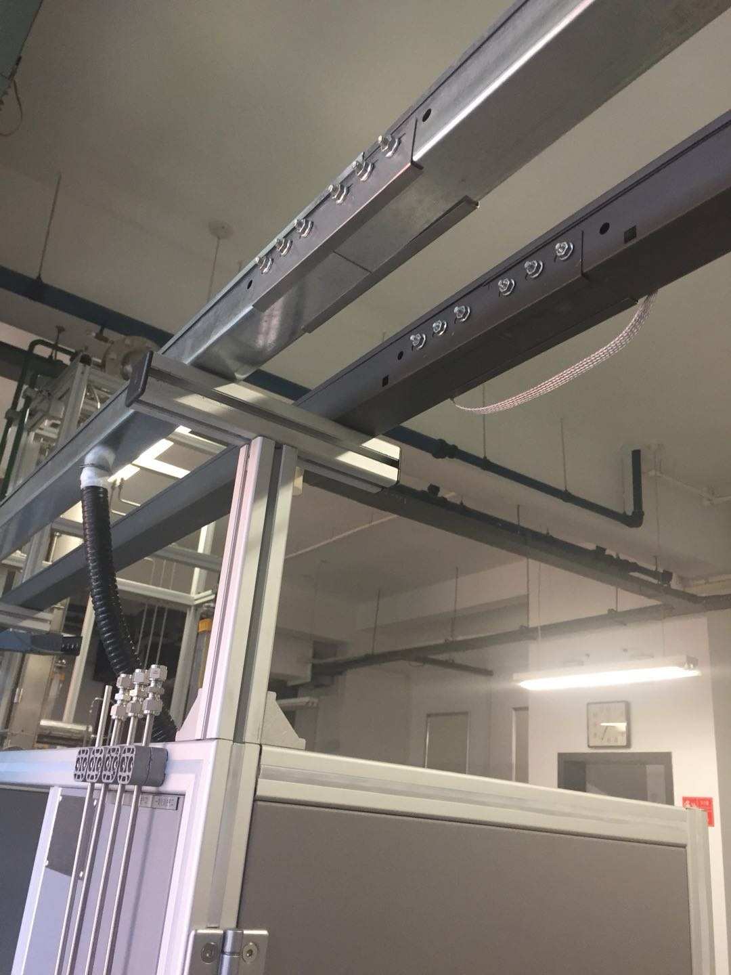
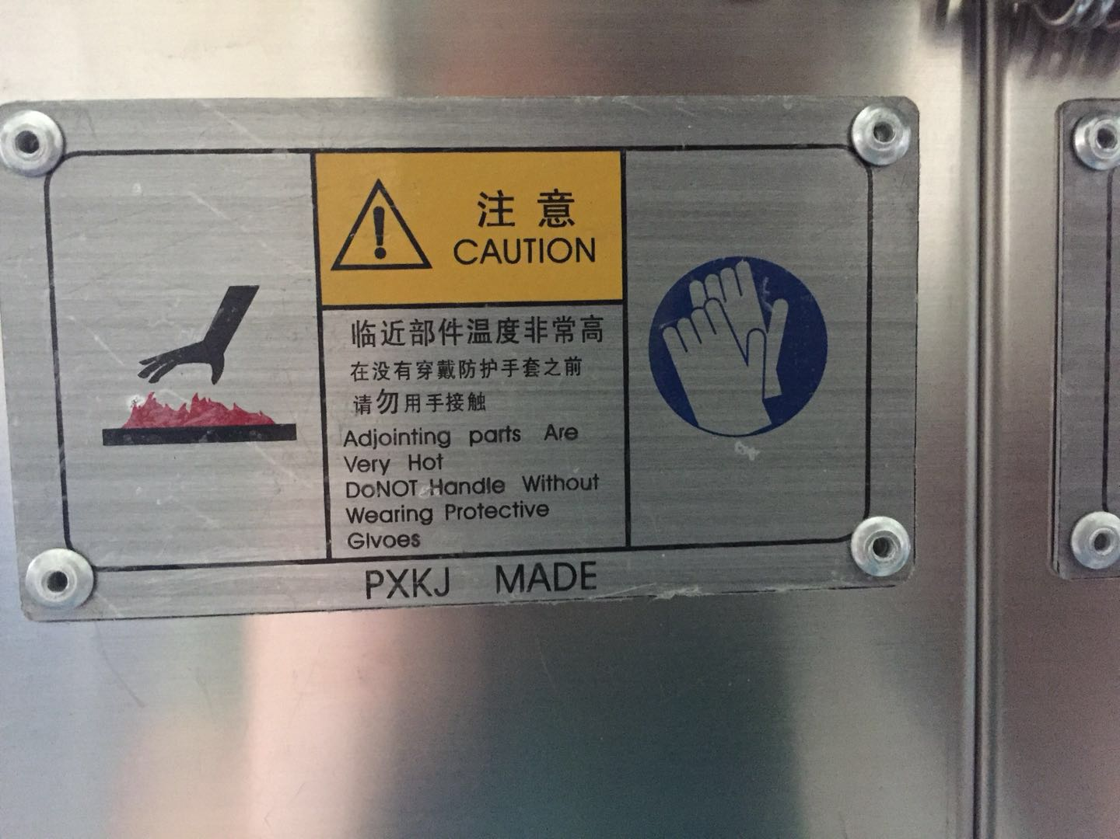
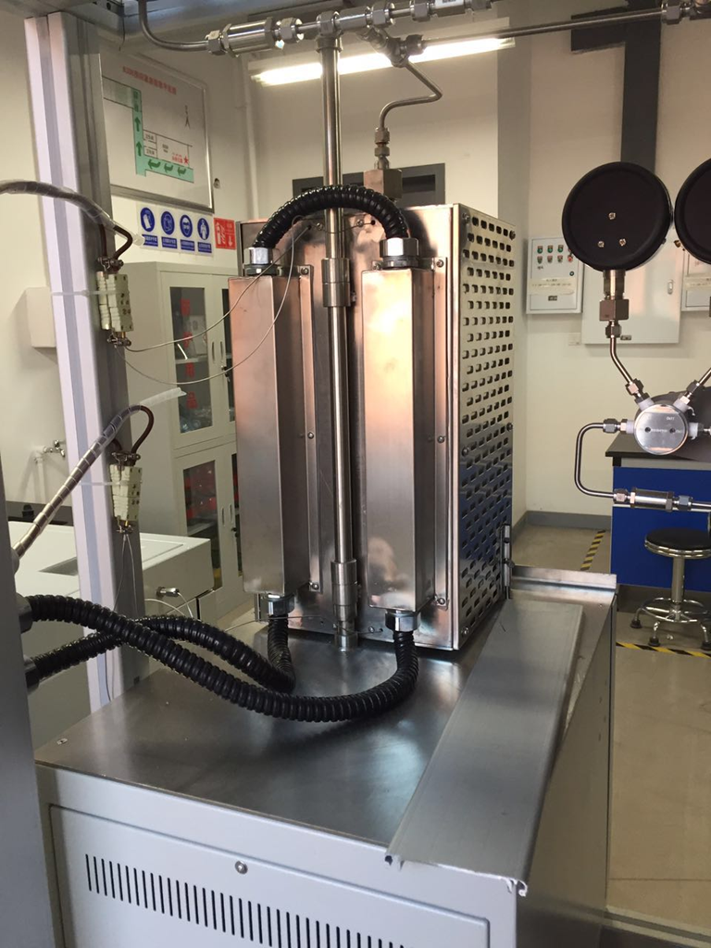
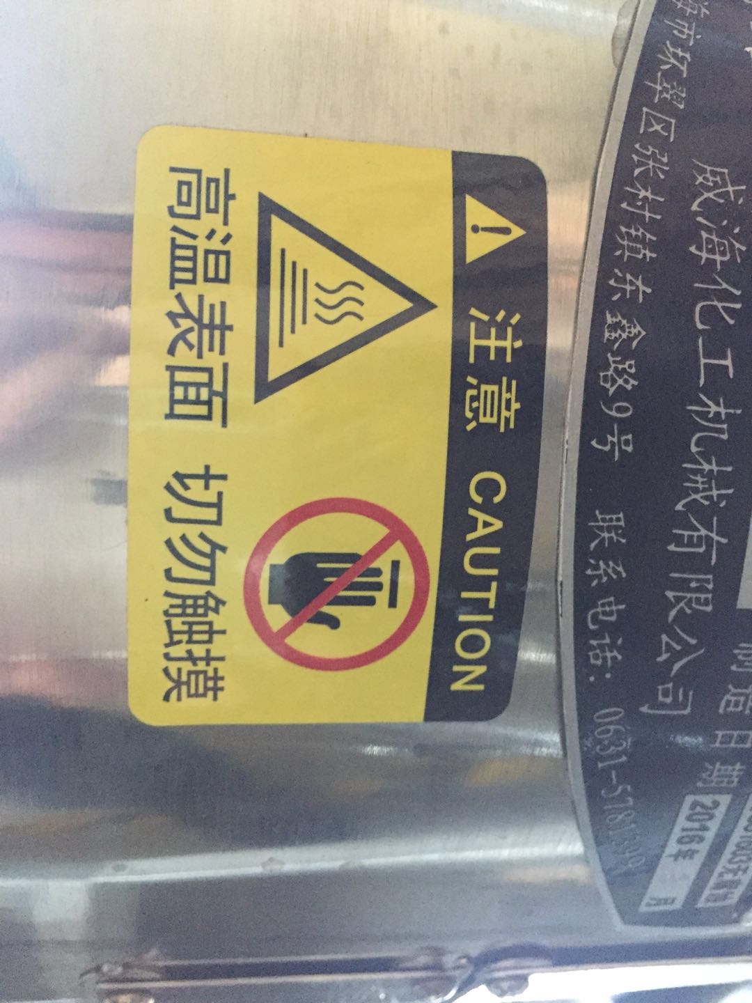
5.仪器/设备管理
仪器/设备管理的难点
对有电加热原件的仪器/设备，没有充分的考虑到加热元件带来的危险，没有相应的防护和预案。
仪器/设备的电源线或各设备间的接线，经常没有任何防护，或直接用接线插座。
仪器/设备的使用或操作人员，没有经过完整的培训，对所用设备可能出现的危险点、危害点，没有预先的防范和准备。
设备的使用、维修、维护、检测记录不完整。

Slide 75
6.设施管理
实验室应配备必要的安全报警系统，如火灾报警器、可燃气体报警器、有毒、有害气体报警器等。
实验室应配备局部排风系统，如：通风橱、排风罩等，排风出口应通过废气处理装置吸收/吸附达标后才能排放，吸收液或吸附剂定期送有资质单位处理。
实验室应配备足够的气瓶柜或气瓶专用支架；实验室应配置紧急喷淋装置和洗眼器。
包括通风橱、照明、电气仪表、实验设备等均应根据实验物系要求，使用相应防爆等级的设备，包括防静电、防电磁等。
实验室内应根据实验的物质，配备不同的消防设施。
实验室应对电器设备，采取必须的安全措施和防护手段。

Slide 76
6.设施管理
设施管理核心
无论房间内的什么设施，其安装位置在使用或未使用时，均不能影响消防措施的实施和逃生通道的顺畅。
消防设施，应该根据房间内设备的情况，尤其是实验中涉及到的化学品的情况，配备相应的消防手段和灭火器，以免出现有火情发生时，现有消防灭火器无法扑救。
使用化学品、气体（钢瓶）的房间，应配备相应的气体传感器、可燃报警器、温度报警器等，并尽可能的采用和设备安全连锁的方式。
使用化学品、气体（钢瓶）的房间，应有强制通风系统，该通风系统的排除口，应有废气处理系统，可以将排出气体的有害成分处理掉（不限于凝析、吸收、吸附、催化等手段）。
电器设备，应避免使用接线盒等临时接线的方式，所有电源线或信号线均应有外层保护措施，电器应根据需要配备过载保护器、漏电保护器、热继电器等电器安全措施。
使用化学品的房间内，应配备化学品操作通风橱及洗眼器。

Slide 77
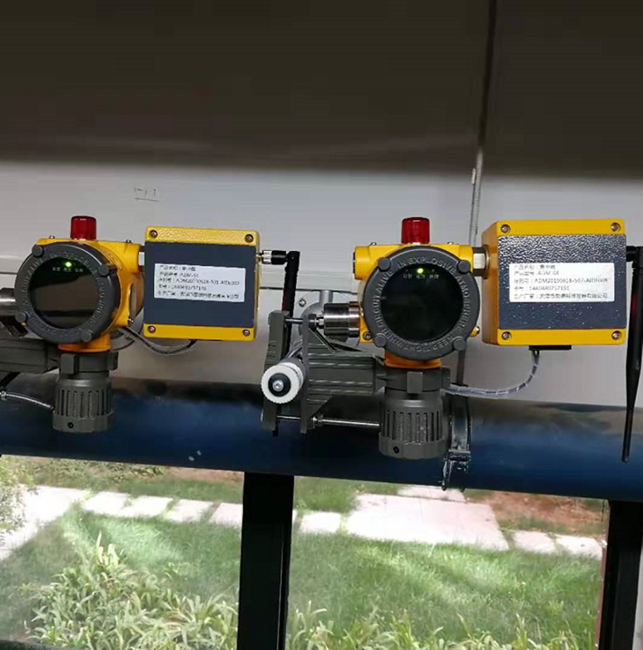
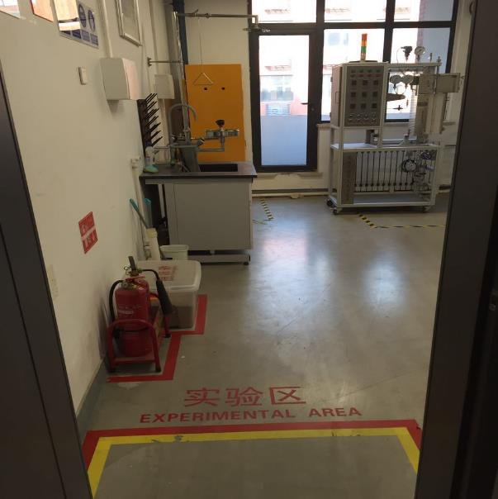
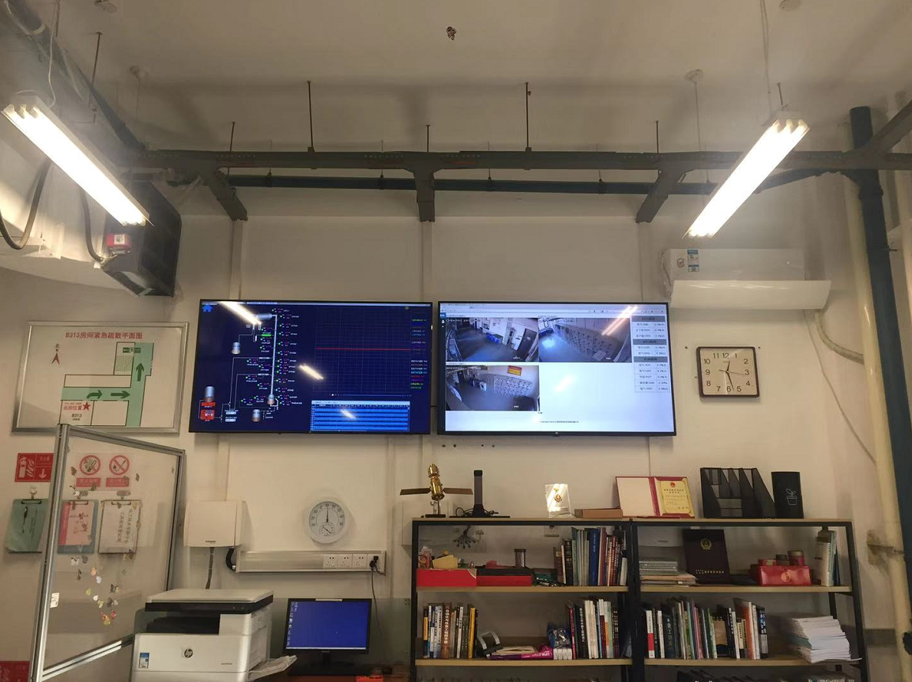
6. 设施管理
设施管理的问题
受房间面积限制，很多设备安放拥挤，或使用时人员过于密集，无法保证安全逃生通道的顺畅。
使用高压气体钢瓶的房间，没有安装针对气体成分的气体传感器。
消防灭火器的种类，有些无法扑救实验中使用的一些化学试剂、气体等。
使用化学品的房间，没有安装通风橱供操作使用，或通风橱排出的气体，没有经过任何处理，直接排放到大气中。
电器设备缺少足够的安全提醒和危险警告标识；没有配备相应的过载保护器、漏电保护器、热继电器等安全连锁。

Slide 78
7. 环境管理
实验室所在楼或楼层均应设置符合安全疏散要求的安全出口，安全出口的位置、数量应足够保证紧急疏散。
实验室外环境应有应急疏散图，所在楼道应有安全方位标识，包括灯、反光贴。
实验室门口应有安全信息牌，内应有明显的危险源标识。
实验室各房间门内、外应有明显的进、出标识；实验室的防护区和非防护区应有明显的分隔标识线。
实验室贮存柜或抽屉上应贴有内部存放所有物品的标签，且标签与物品信息应一致。
实验室所有工作场所应有清楚、明显和统一的标志，如安全警示标志、安全防护标志等。

Slide 79
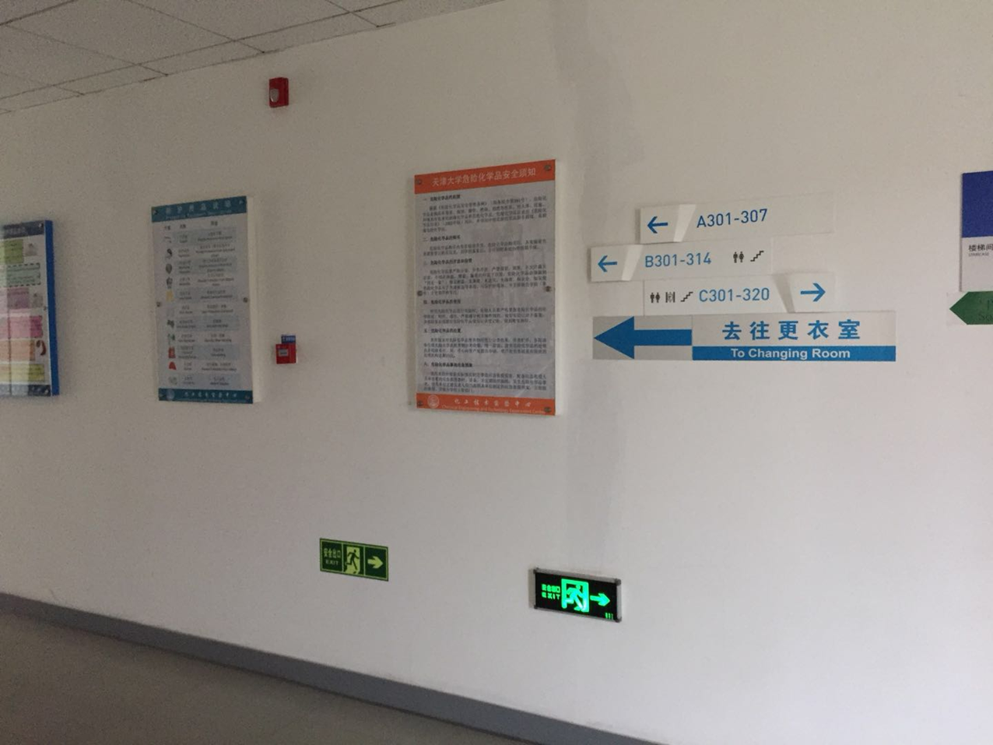



7. 环境管理
环境管理的核心
实验室外部的环境，尤其是走廊、公共空间，均不应放置杂物、实验设备或一些公用系统。要保持充分的畅通空间。
实验室内的环境空间，要保持安全逃生通道的顺畅，实验设备和准备区域，尤其是化学品的使用、暂存区域，应有一定的隔离距离。
实验室内外区域，应有相应的安全信息牌、逃生图、逃生路线指示、各种危险警示标识，防护要求标志等。

Slide 80



7. 环境管理
环境管理的难点
房间内的设备、装置或家具等，摆放杂乱无章；临时使用的试剂或暂存的试剂，无隔离区域摆放，安全隐患多。
实验区和非实验区没有严格的分区，没有明显的标记线。房间内防护区和非防护区，没有明显的分区和标记。
对于设备危险点、化学品危险源、防护和安全要求，没有足够的标记信息和提示信息。

Slide 81
8. 风险辨识评估
实验室应建立、实施和维持程序，以持续进行危害辨识和风险评估。
实验室应系统识别实验室活动所有阶段可预见的危险源（如机械、电气、高温、低温、火灾、噪声、毒物、辐射、化学等）。
实验室应从化学品、人员、仪器/设备、环境、设施等方面进行危险源辨识。
风险辨识评估的核心
建立一套可行的制度并实施，定期对实验室面临的人员活动、仪器设备、突发事件、化学品安全进行风险辨识，制定出相应的解决方法或应对预案，评估可能发生的风险危害程度，并尽可能预先避免这些危害的发生。
风险辨识评估的难点
涉及到如机械、电器、高温、低温、火灾、噪声、毒物、辐射、化学、实验内容、材料等方面的风险辨识和评估，需要非常专业的人员才能做到，这是一般实验室人员无法完成，或做不到全面、正确进行评估。
当实验室结构功能、工作流程、设备、人员、方法、环境等发生变化或发生事故后，需要重新进行风险评估。

Slide 82
9. 安全风险管控
实验室应根据危害辨识和风险评估制定相应的风险控制措施， 并采用风险分级管控措施。
要严格对一般行为的管控，包括日常行为、防护、操作或使用设备等。
应该所有化学品，使用和未使用，进行管控措施。
应对实验室废弃物进行仔细甄别、分析并进行相应的风险管控。
应对玻璃容器和仪器管控，包括存放、使用和废弃过程。
应对高压、高温、取样或转动等实验设备的采取相应的管控措施。
对可能出现的人身伤害或设备故障，应在评估的基础上，配备相应的管控手段。
风险管控的难点
安全风险的管控，是在安全风险评估的基础上进行的。如果风险评估不完全，或根本没认识到某些风险，那风险管控就无从谈起，实验室就会存在安全盲点。

Slide 83
10. 应急管理
实验室应制定包括但不限于以下情况发生时的专项应急预案或现场处置方案：火灾、爆炸、化学品泄漏、中毒、烧伤、冻伤、电击、电离辐射。
实验室应定期开展应急演练。
实验室上一级部门应掌握实验室危害辨识、风险评估与应急预案情况，必要时采取相应措施。
应急管理的难点
缺少对所有危险源、危险行为和可能发生灾害的应急预案。
很多应急预案，停留在文件基础上，并没有能实施的物质条件。
没有场地或资金，保证进行某些预案的演练或定期演练。

Slide 84

墨 菲 定 律
凡是可能出错的事必定会出错，指的是任何一个事件，只要具有大于零的概率，就不能够假设它不会发生。
一、任何事都没有表面看起来那么简单；
二、所有的事都会比你预计的时间长；
三、会出错的事总会出错；
四、如果你担心某种情况发生，那么它就更有可能发生。
----安全工作就是在克服人性弱点过程中前行。
结束语
杜绝形式主义
以口号替代重视，以标语替代宣贯，
以经验替代制度，以签字替代培训，
以文件替代整改，以会议替代落实，
以外行替代内行，以汇报替代检查，
以台账替代现场，以罚款替代追责。
专 业 安 全
业 务 保 安
科 技 创 安

Slide 85


敬 畏 生 命，
敬 畏 科 学，
敬 畏 自 然，
敬 畏 规 则。
结束语
治大国如烹小鲜
安全发展没有捷径，
以敬畏之心，做细做实，
紧跟时代发展，行稳致远。

Slide 86


结 束 语
谢 谢!
太文哲 手机/微信号 13911567899
http://www.chemicalsafety.org.cn
CCSA 为中国化学化工安全保驾护航
Notes:
86

